Slide 1
Self Novel - 자기소개서 첨삭 사이트 -
<조장>이슬기
고정민
김민석
김유라
이현하
정현준

Slide 2

무엇인가
자기소개서 첨삭 사이트
모든 회원들로부터 첨삭을 받는 사이트
전문가에게 직접 첨삭을 신청하는 사이트
전문가에게 직접 첨삭을 받는 사이트

Slide 3
일정

Slide 4
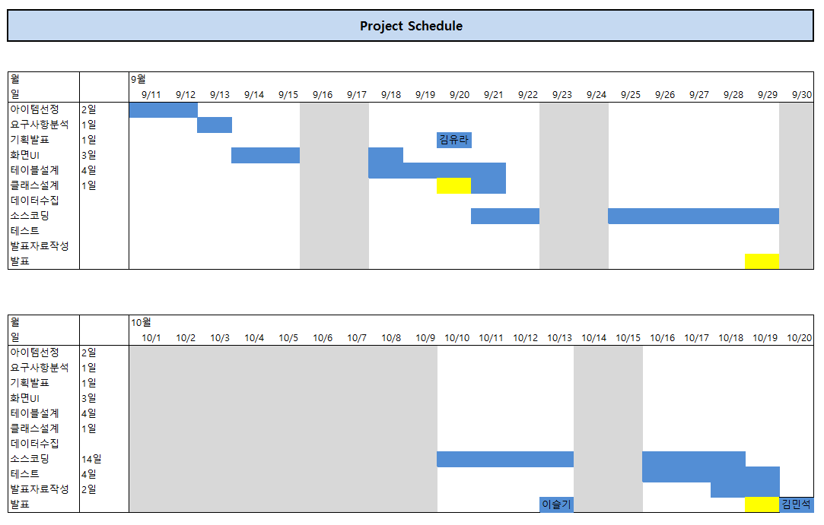
일정

Slide 5
DB

Slide 6
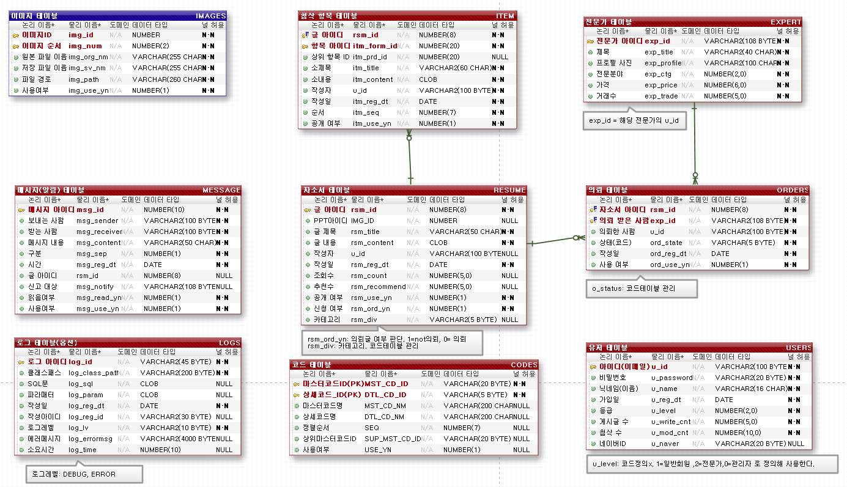
EXERD

Slide 7
패키지 구조

Slide 8
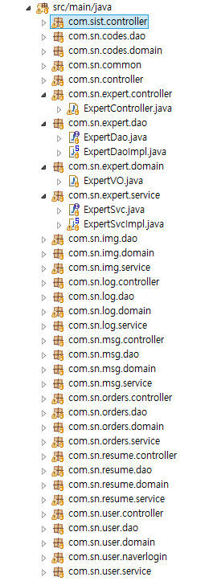
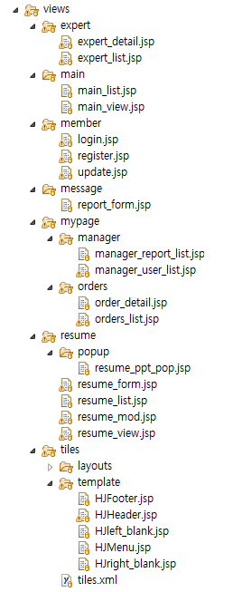
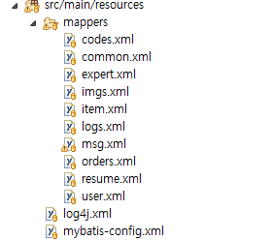
패키지 구조

Slide 9
개발환경

Slide 10
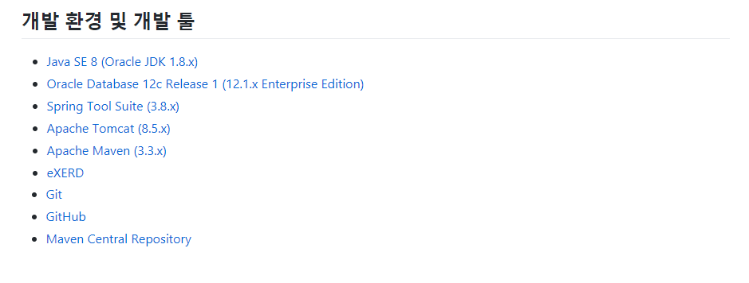

Slide 11
기능

Slide 12
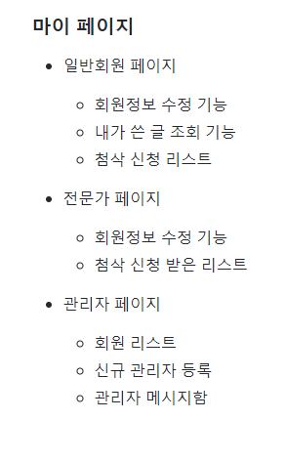
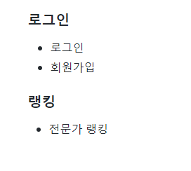
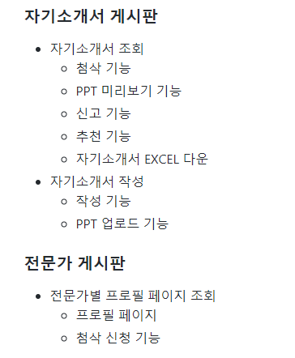
기능

Slide 13
화면

Slide 14
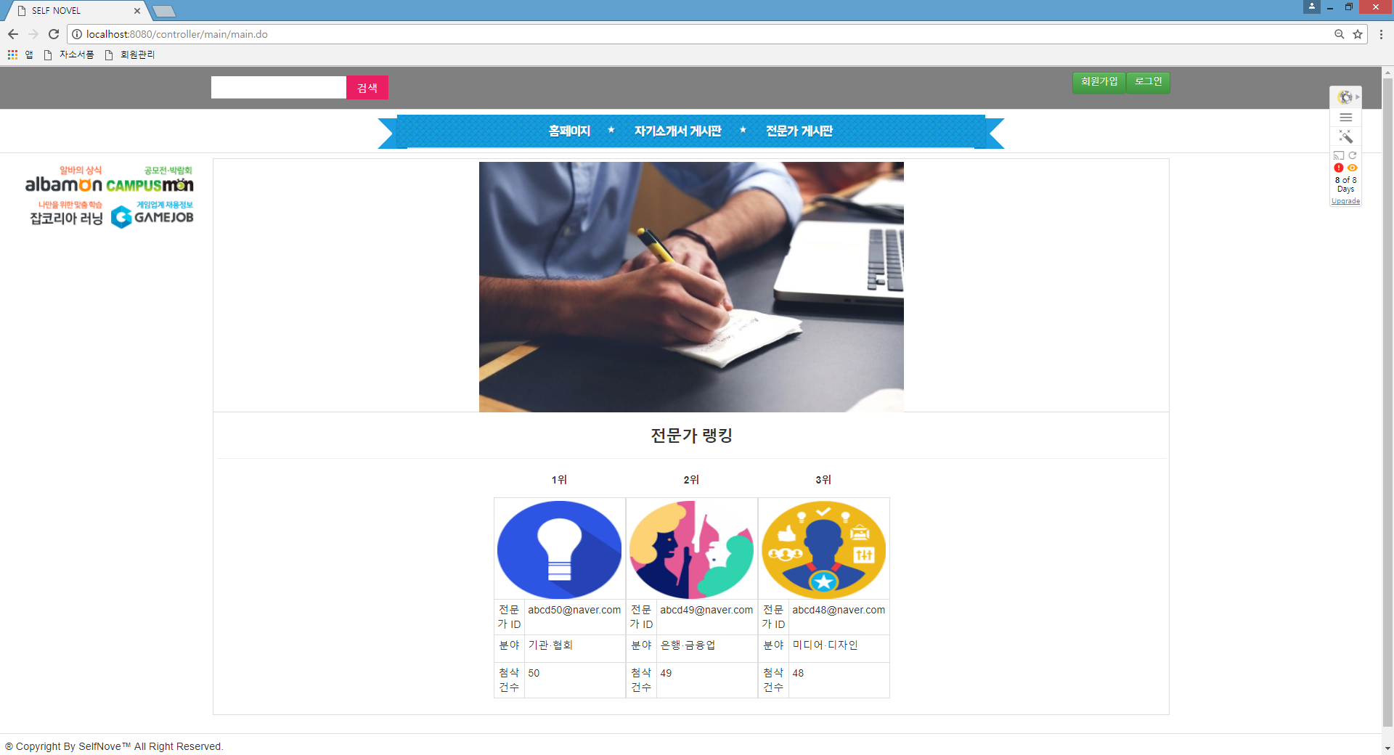
메인- 비로그인

Slide 15
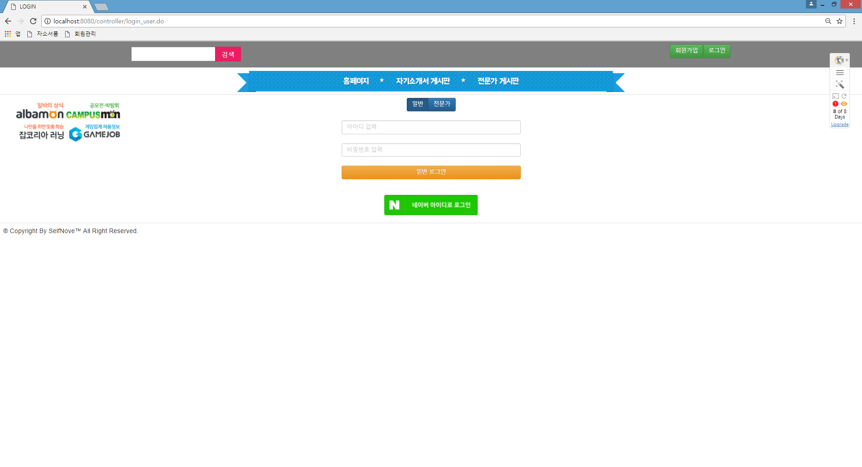
로그인

Slide 16
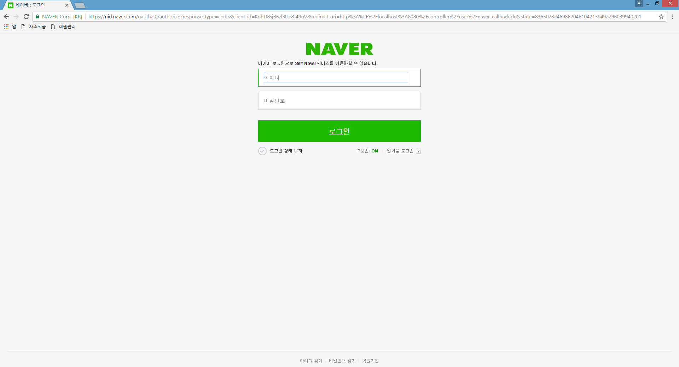
네이버 로그인

Slide 17
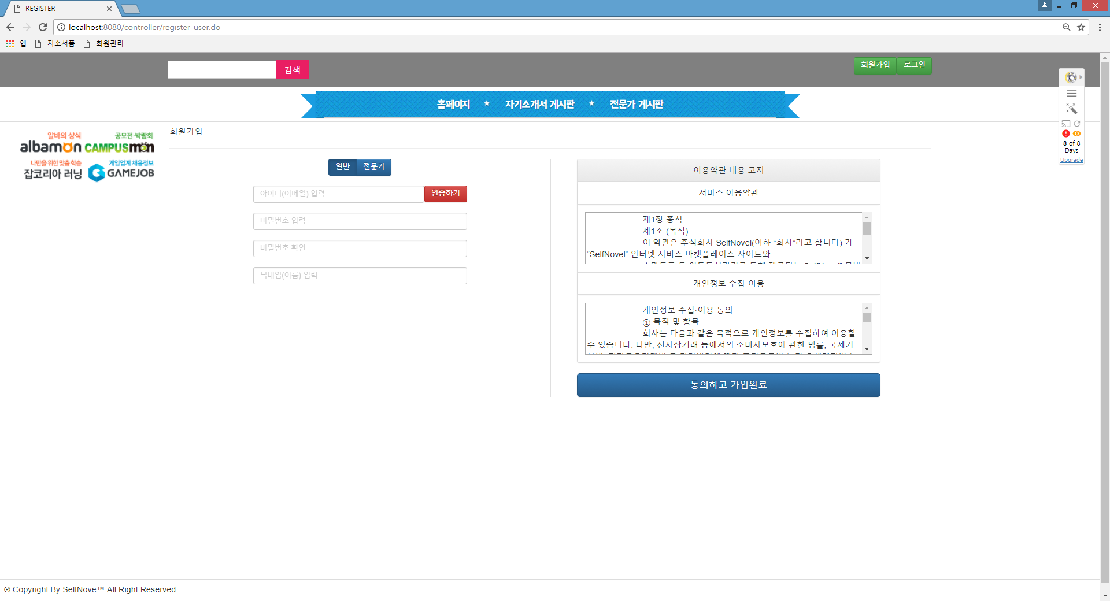
회원가입-일반

Slide 18
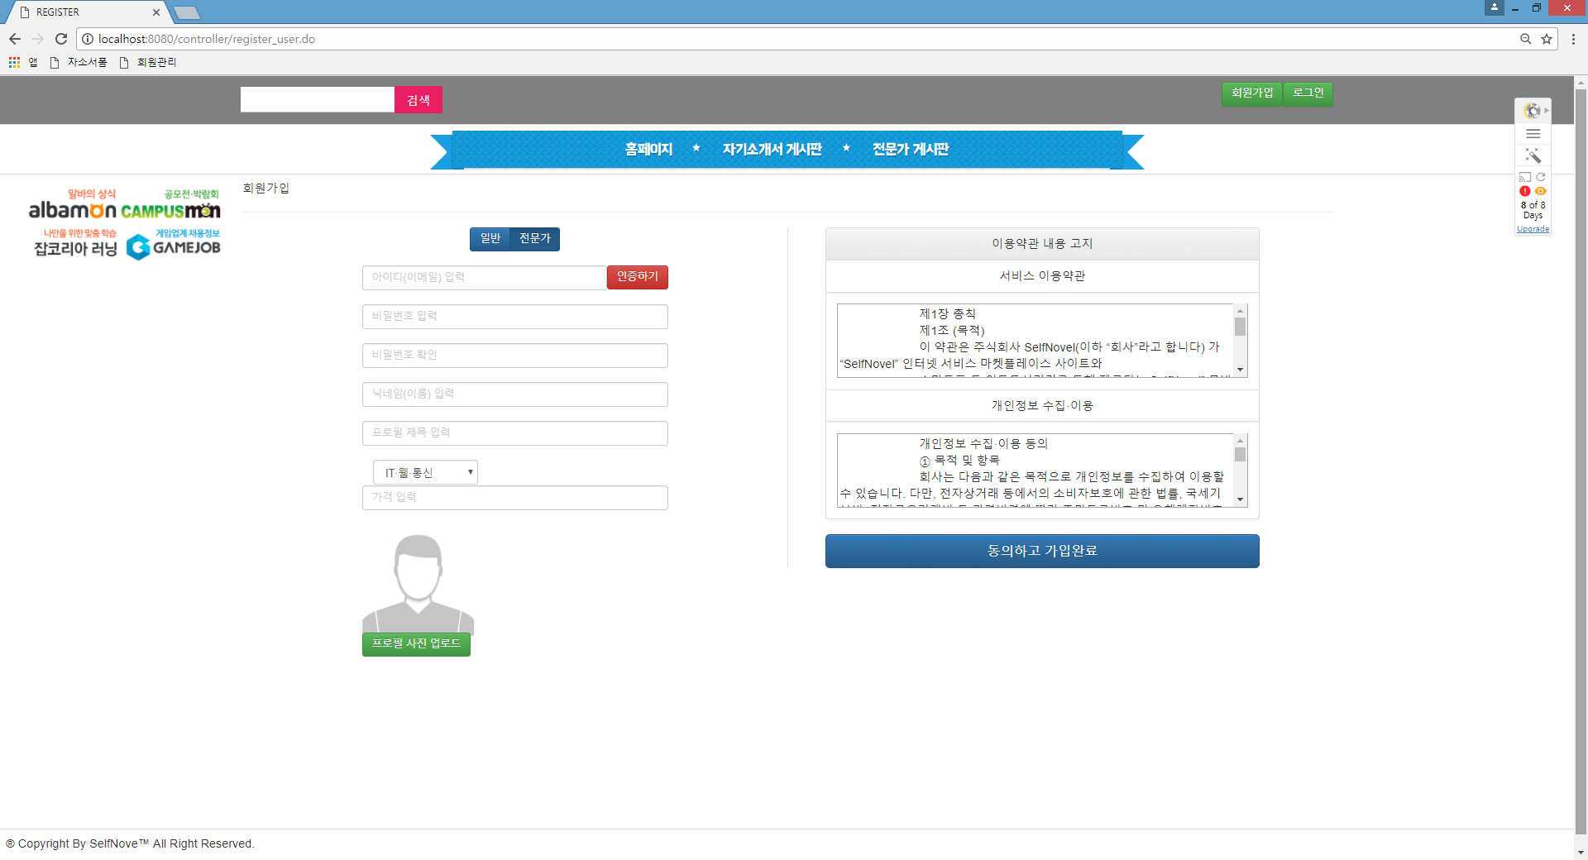
회원가입-전문가

Slide 19
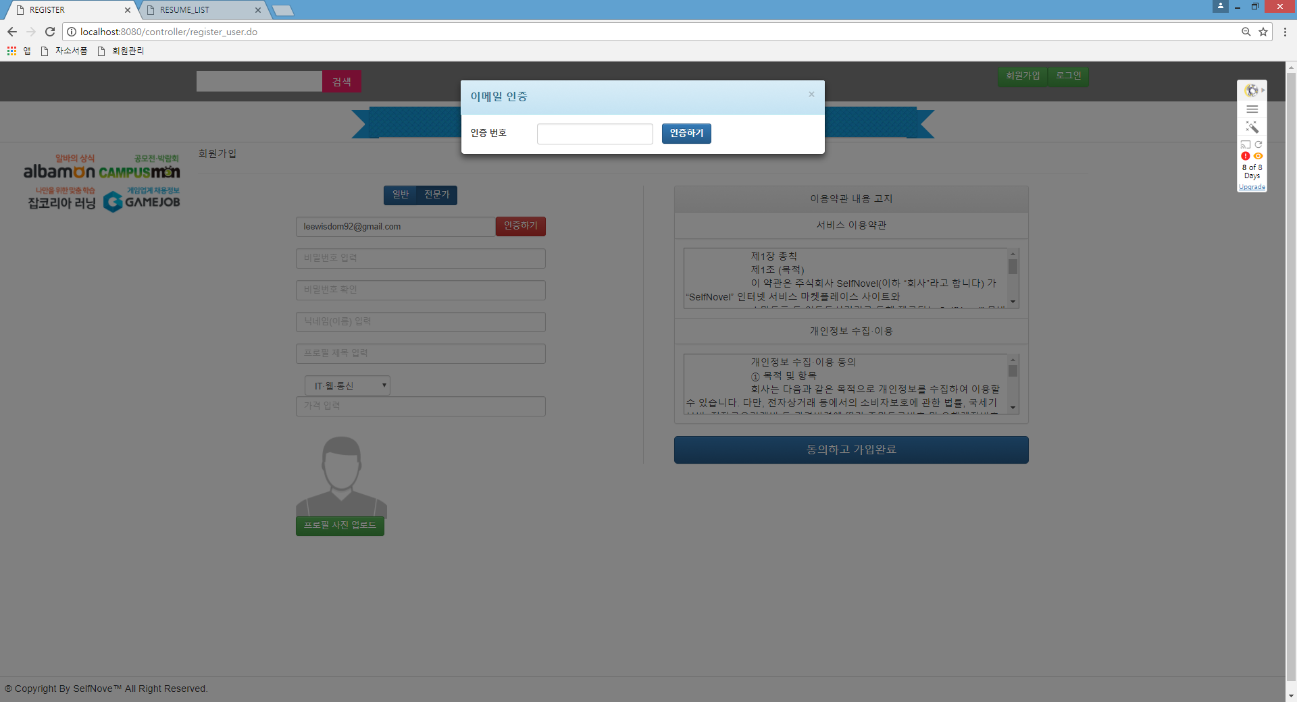
회원가입-인증

Slide 20
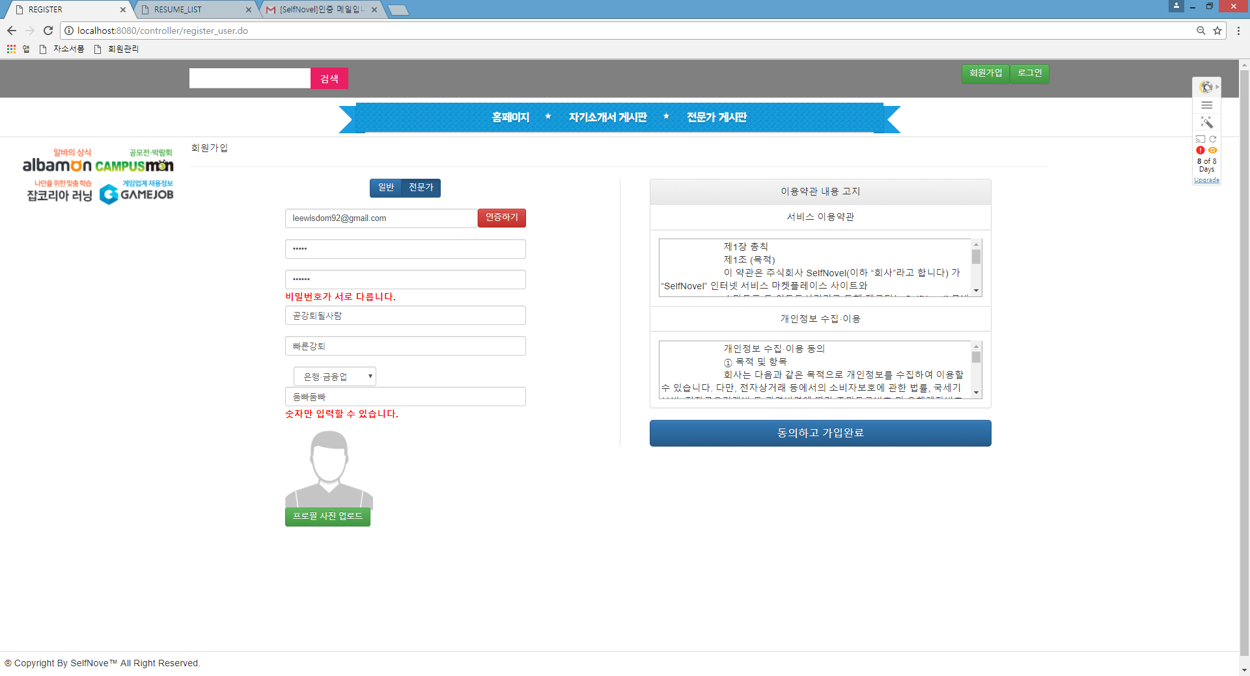
회원가입-유효성 검사

Slide 21
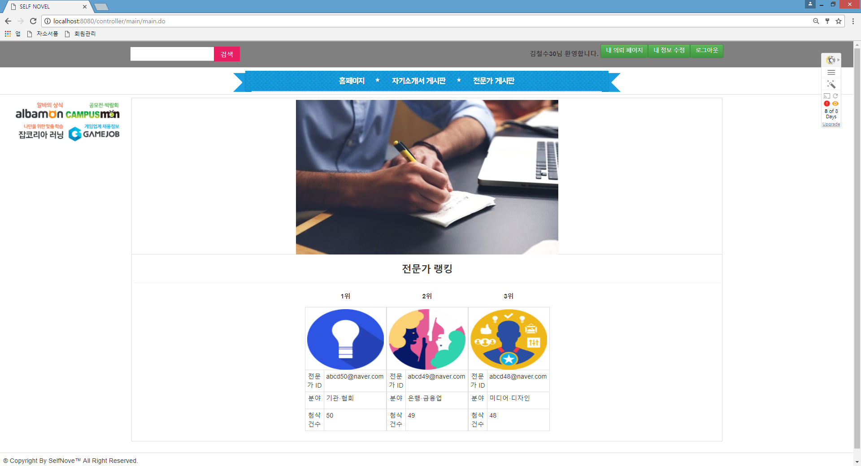
메인-로그인

Slide 22
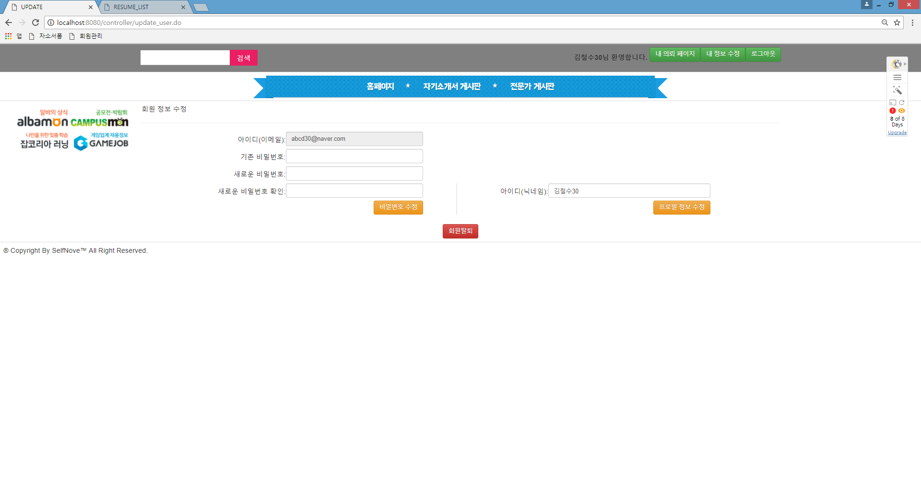
회원정보 수정-일반

Slide 23
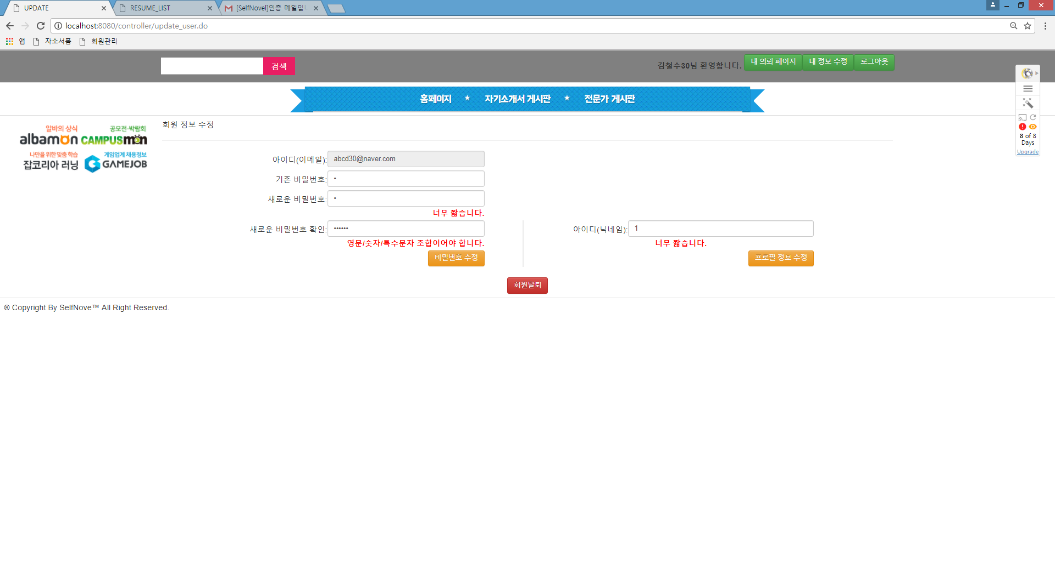
회원정보 수정-유효성 검사

Slide 24
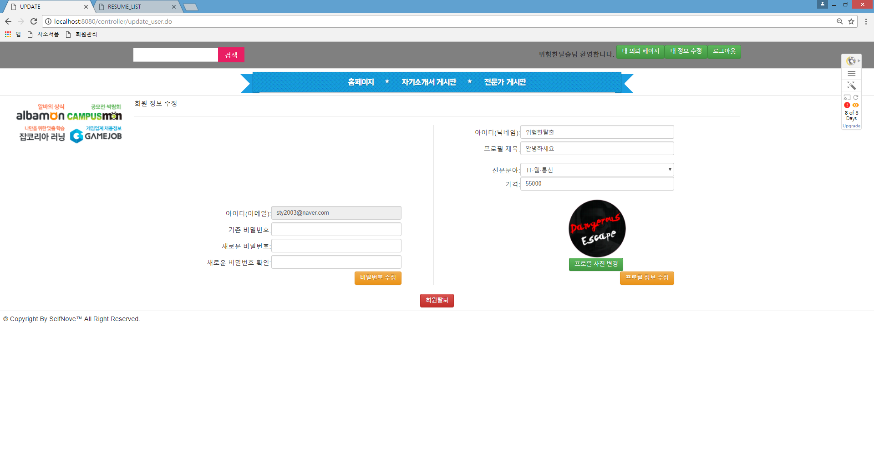
회원정보 수정-전문가

Slide 25
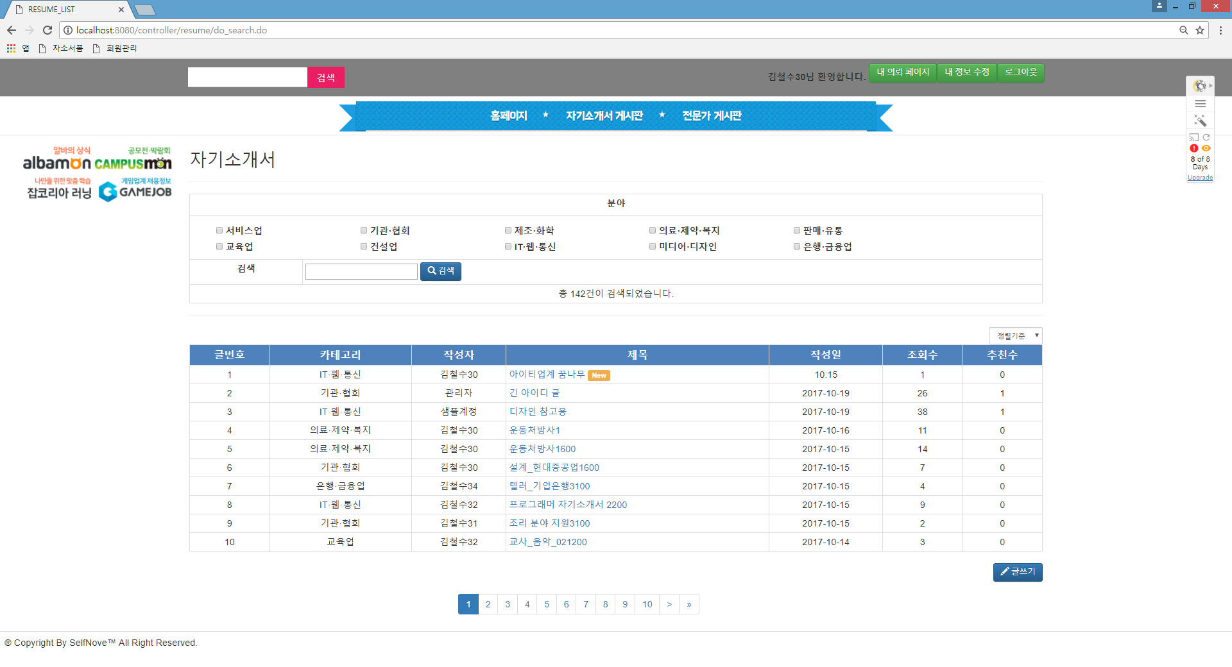
자기소개서 리스트

Slide 26
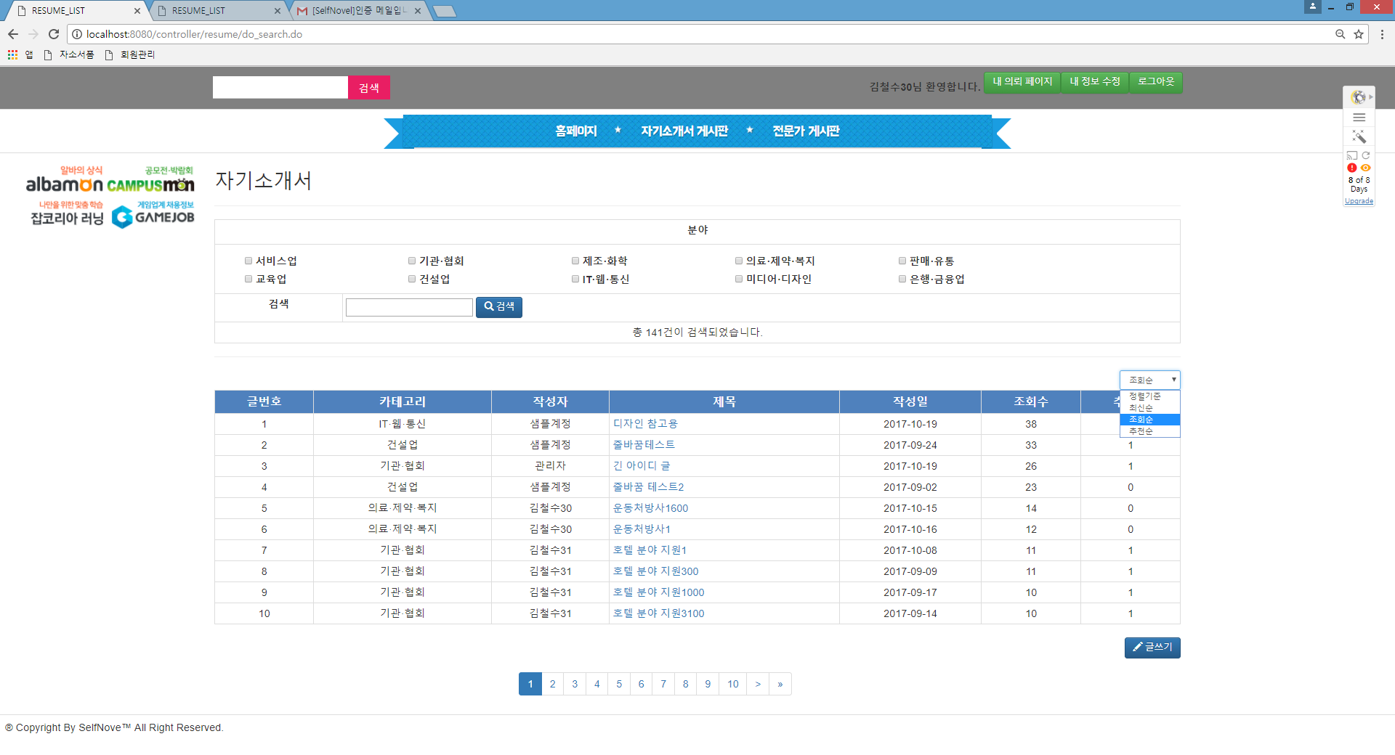
자기소개서 리스트-정렬

Slide 27

자기소개서 리스트-검색

Slide 28
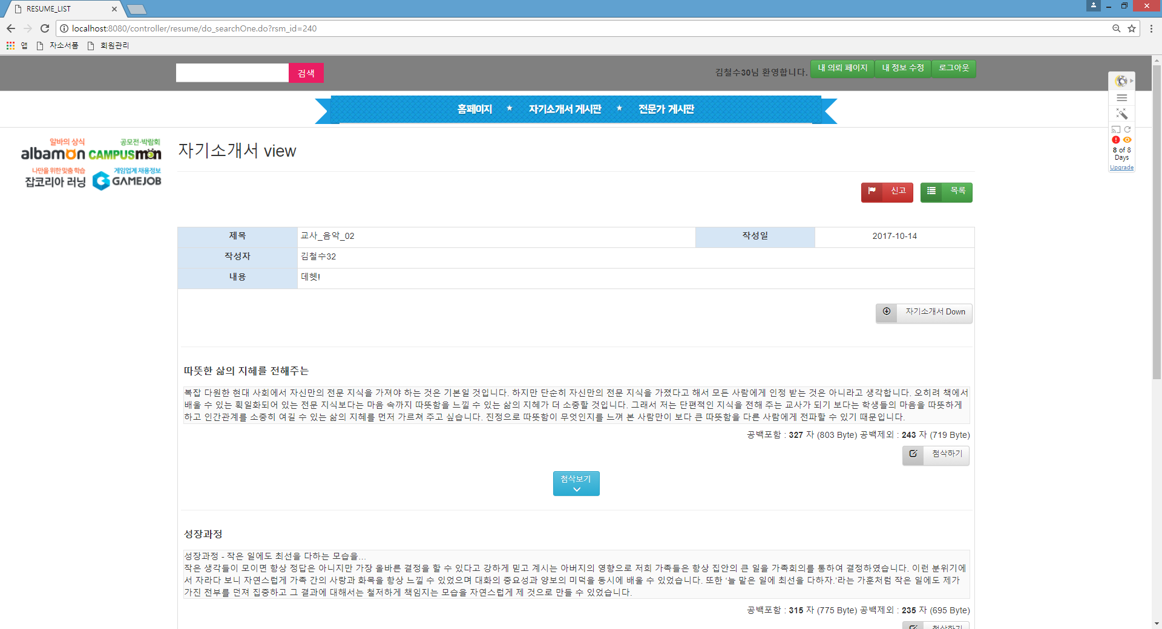
자기소개서-뷰(1)

Slide 29
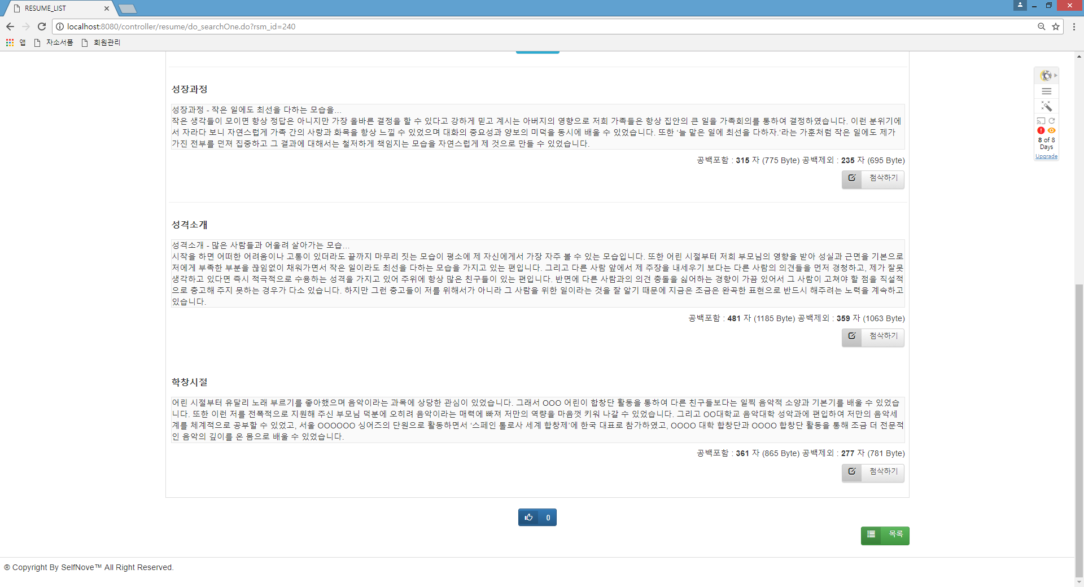
자기소개서-뷰(2)

Slide 30
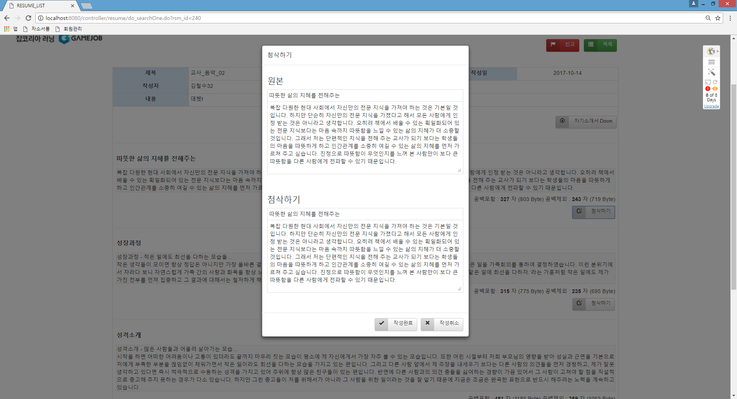
자기소개서-첨삭(1)

Slide 31
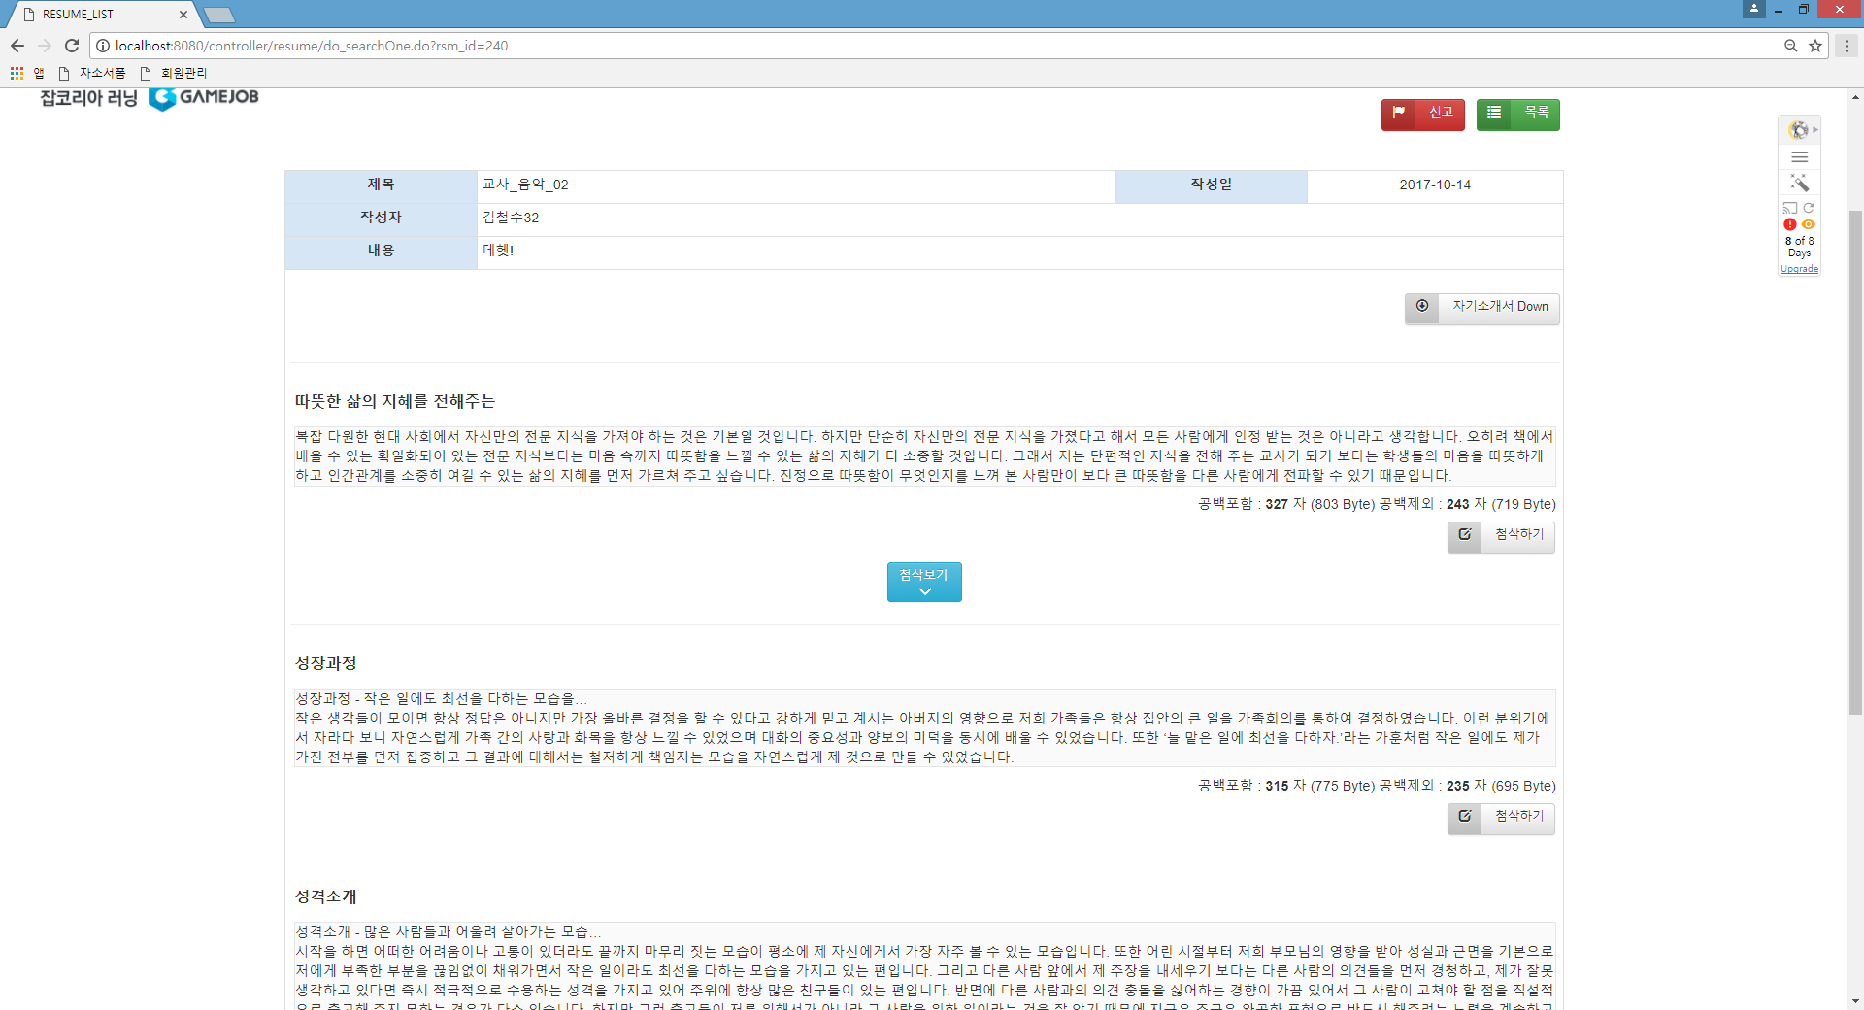
자기소개서-첨삭(2)

Slide 32
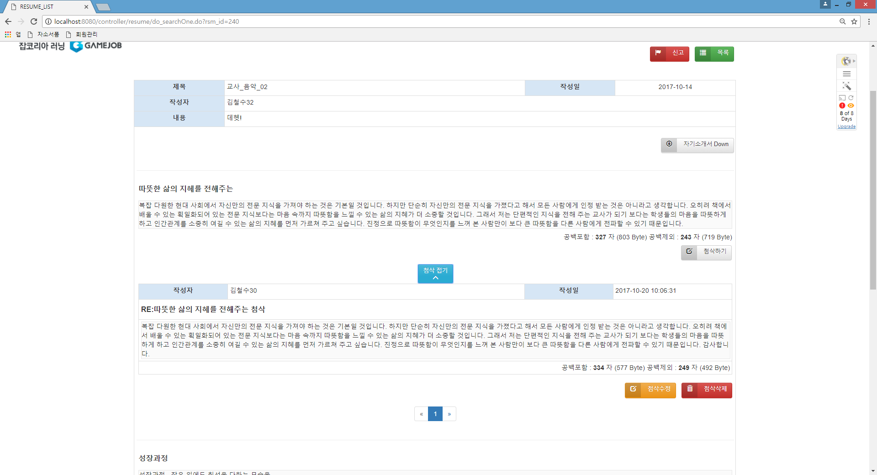
자기소개서-첨삭(3)

Slide 33
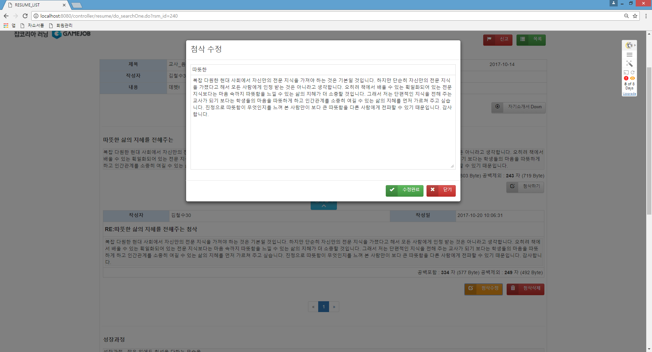
자기소개서-첨삭 수정

Slide 34
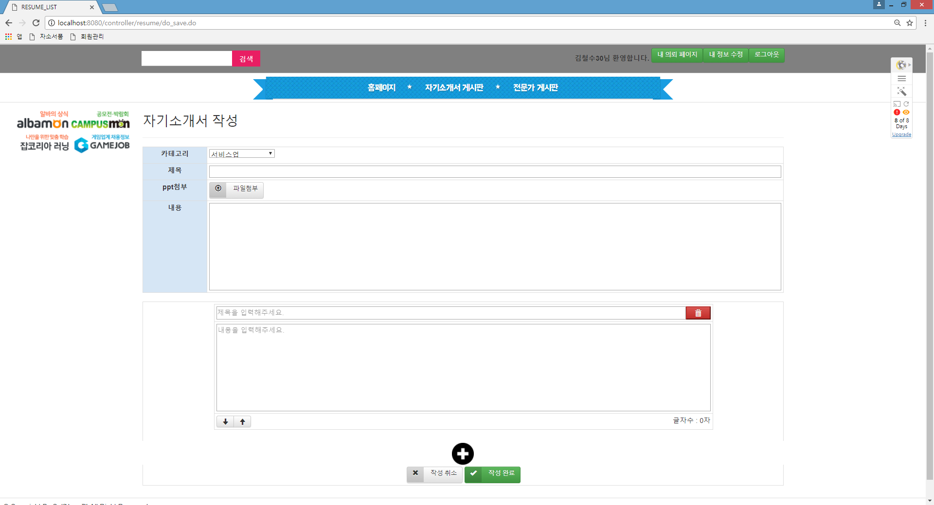
자기소개서-작성

Slide 35
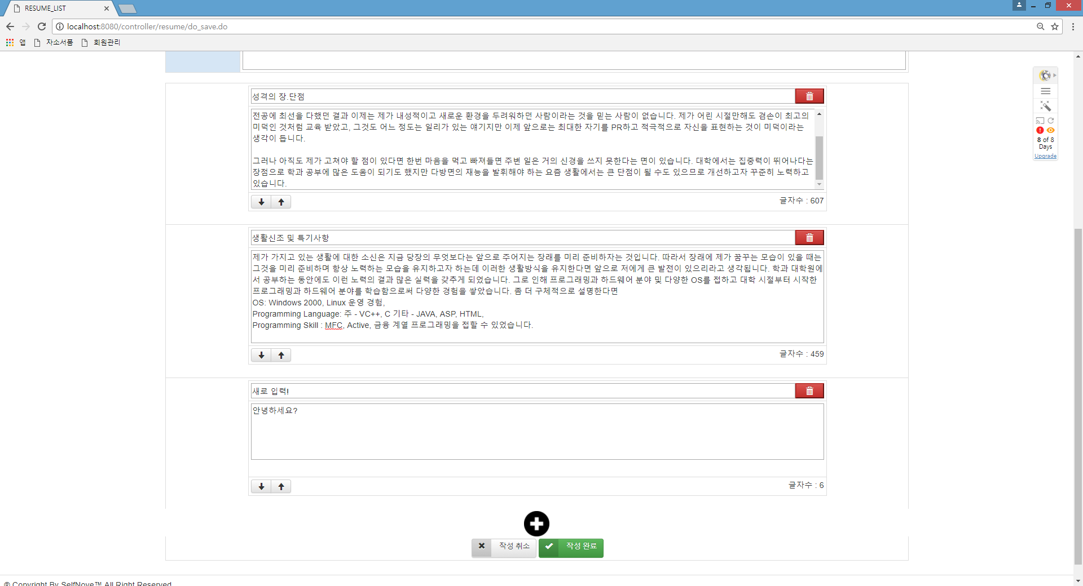
자기소개서-작성-폼 추가

Slide 36
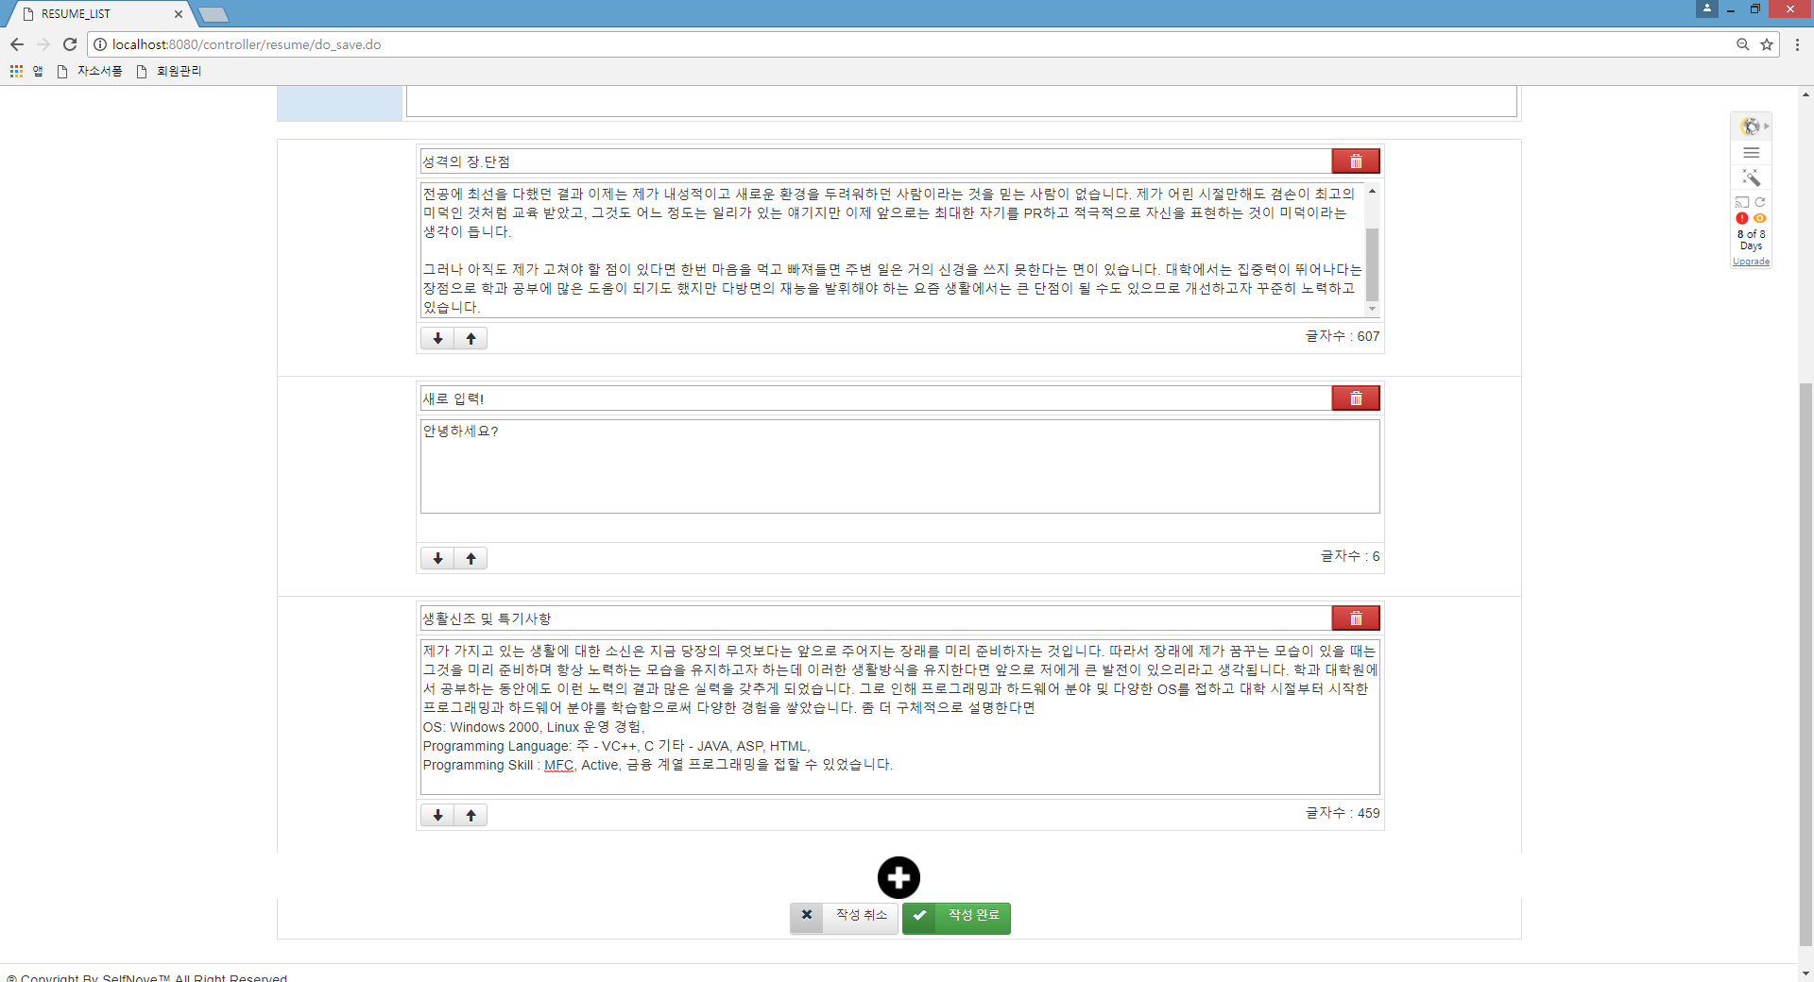
자기소개서-작성-폼 이동

Slide 37
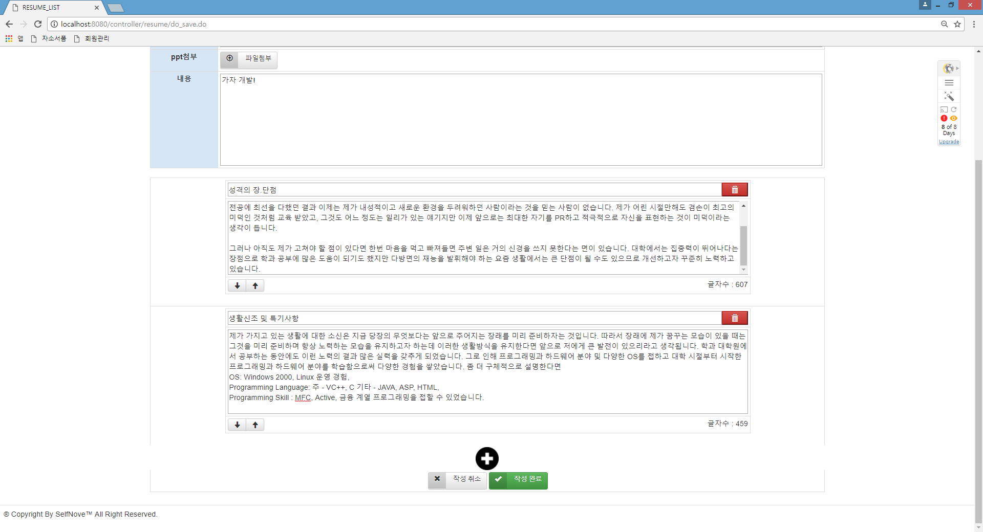
자기소개서-작성-폼 삭제

Slide 38
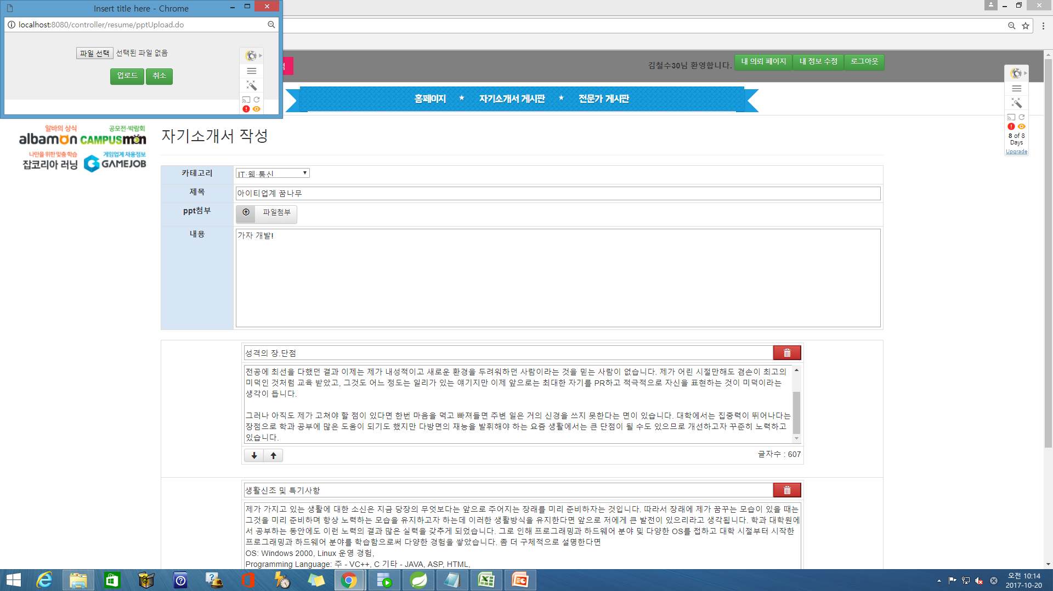
자기소개서 작성-PPT 업로드(1)

Slide 39

자기소개서 작성 -PPT 업로드(2)

Slide 40
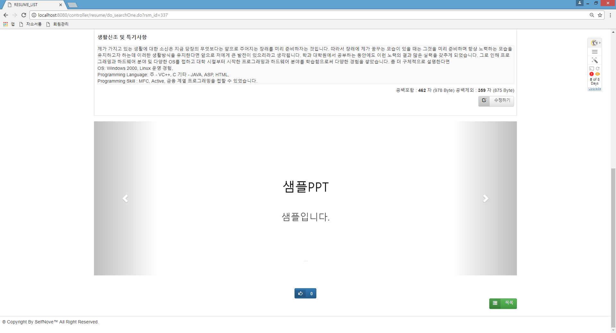
자기소개서-뷰-PPT

Slide 41
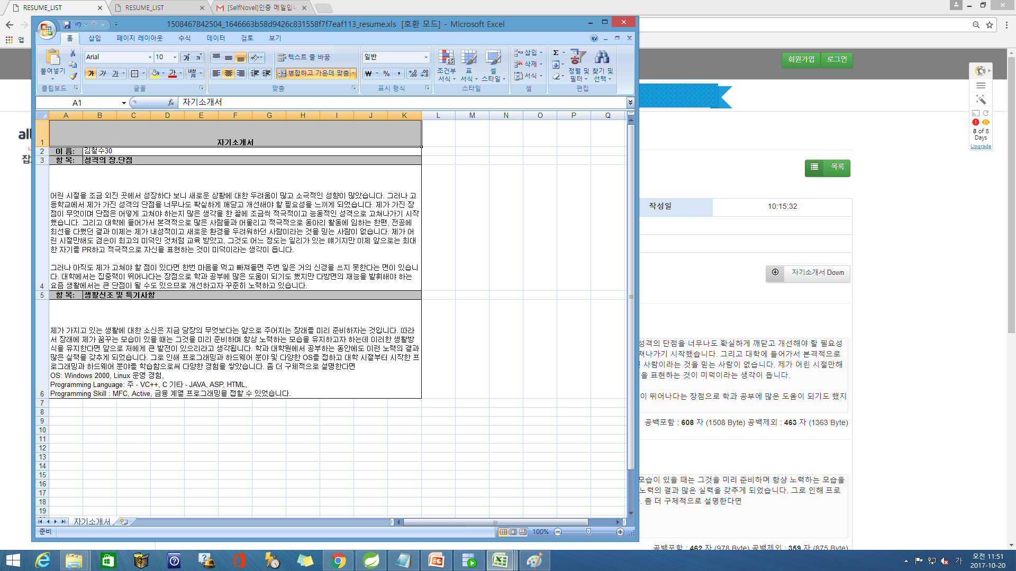
자기소개서-뷰-엑셀 다운

Slide 42
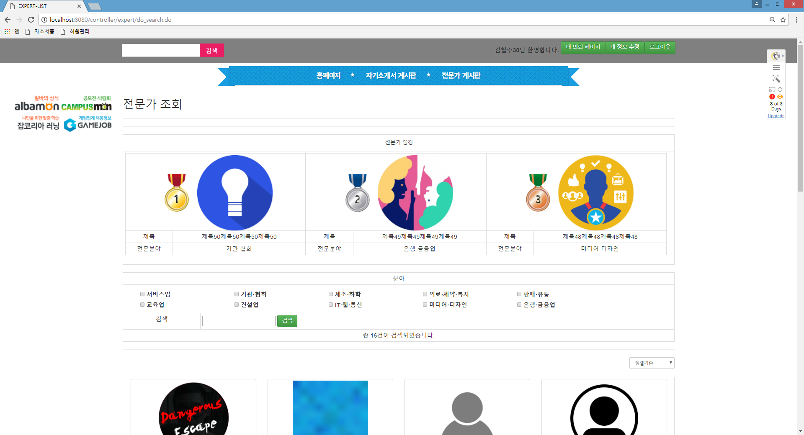
전문가 리스트 (1)

Slide 43
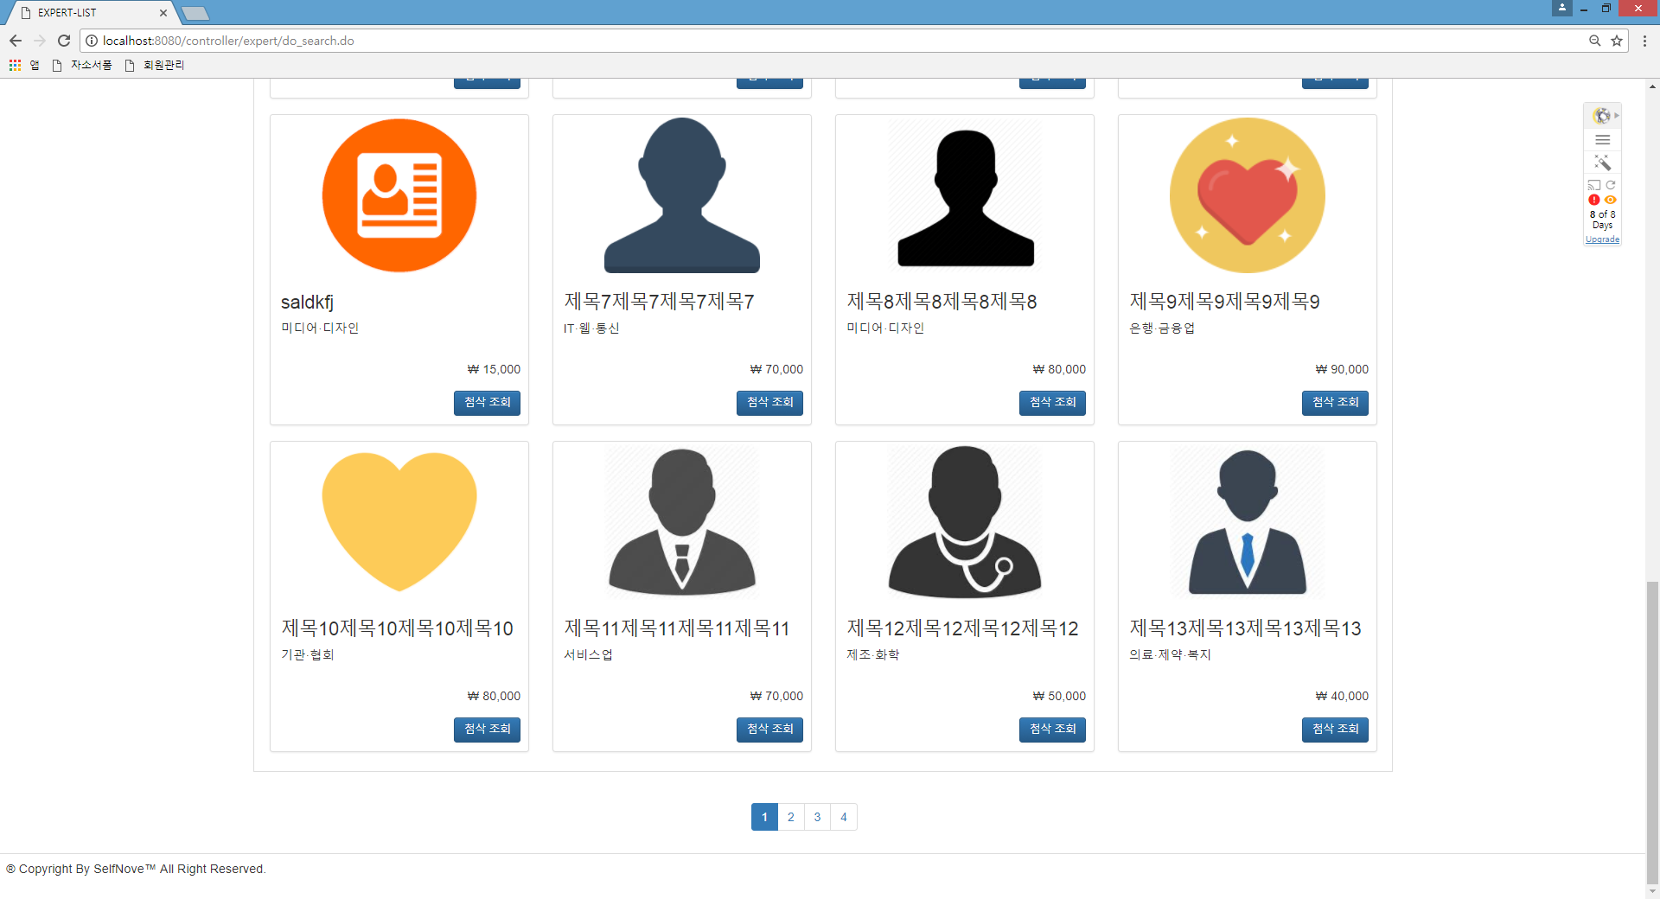
전문가 리스트 (2)

Slide 44
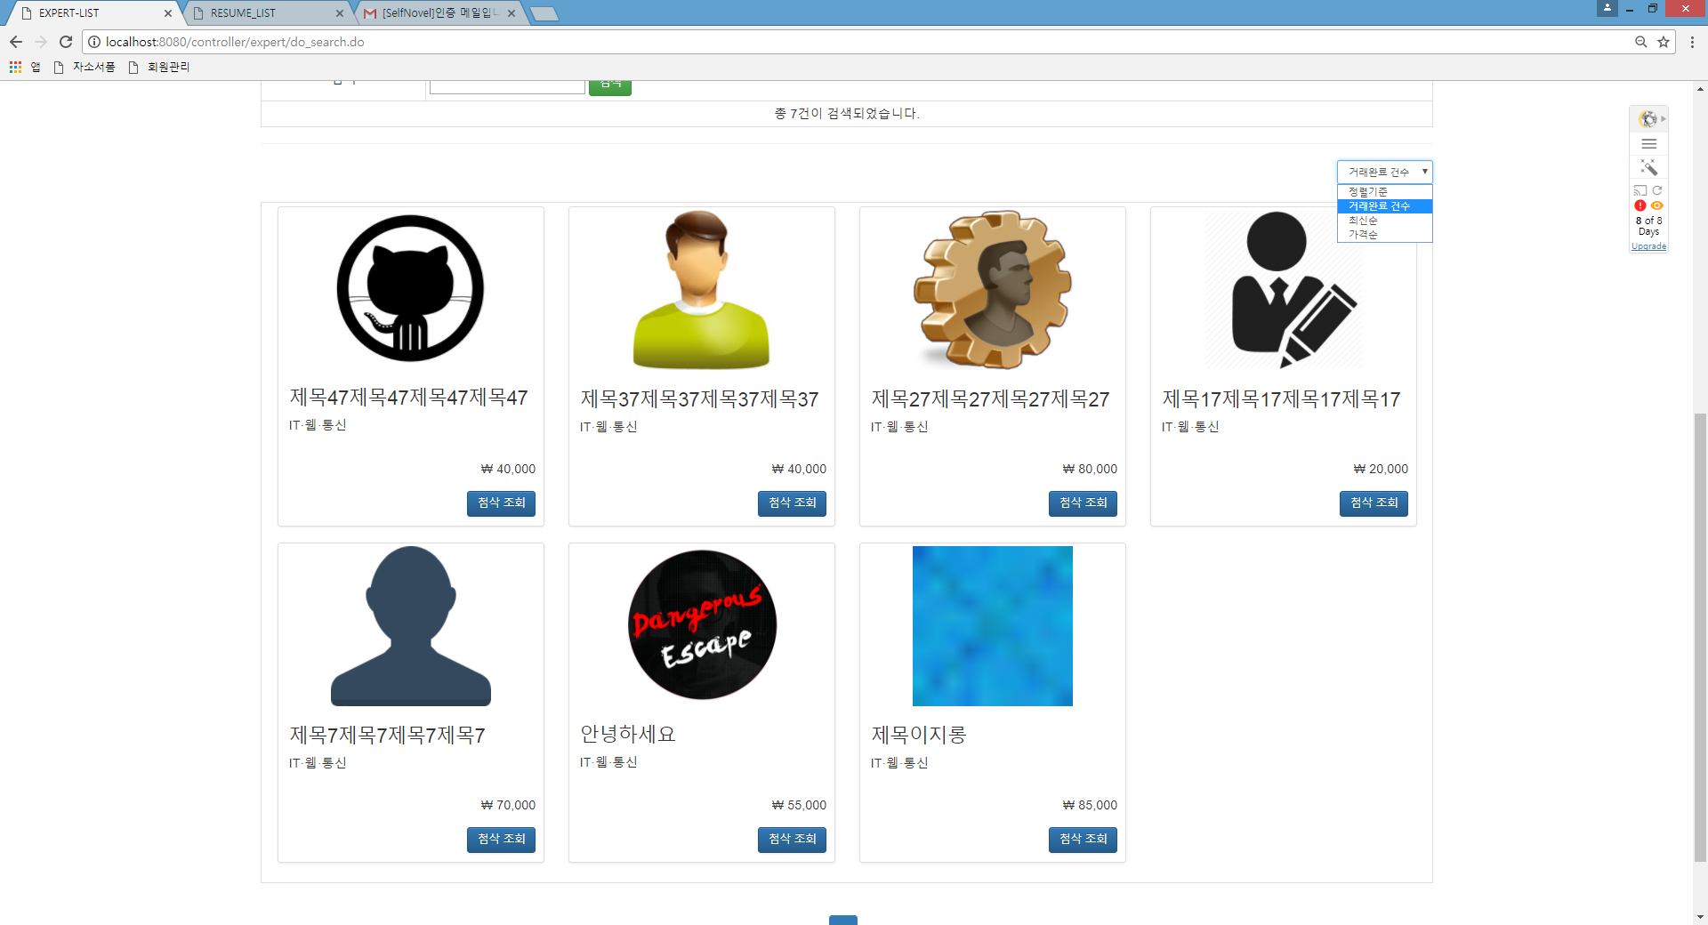
전문가 게시판-정렬

Slide 45
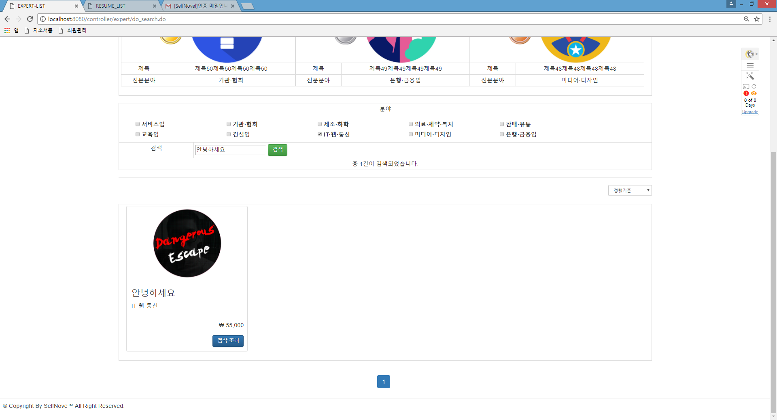
전문가 게시판-검색

Slide 46
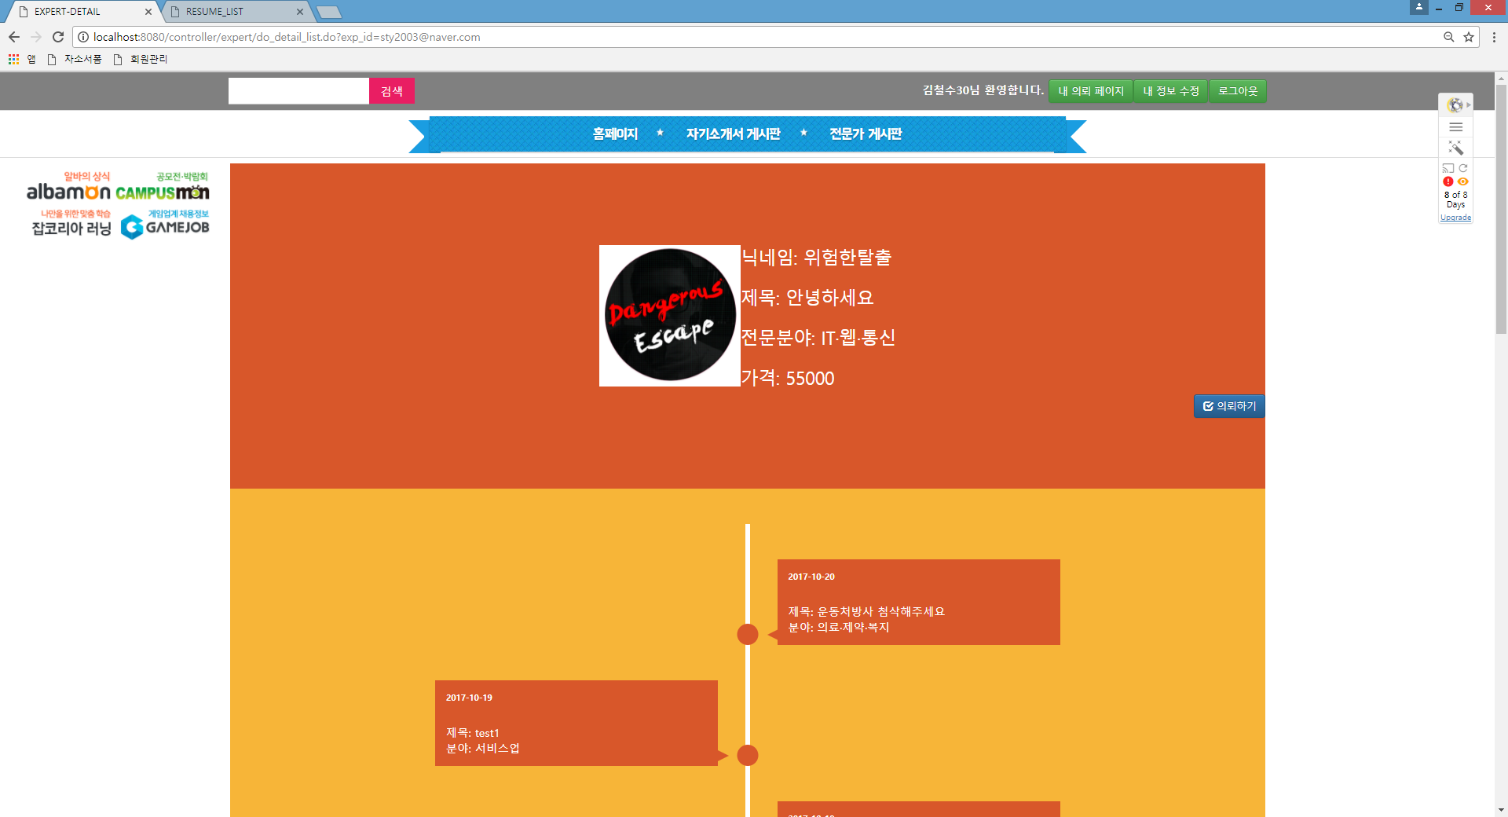
전문가-뷰(1)

Slide 47
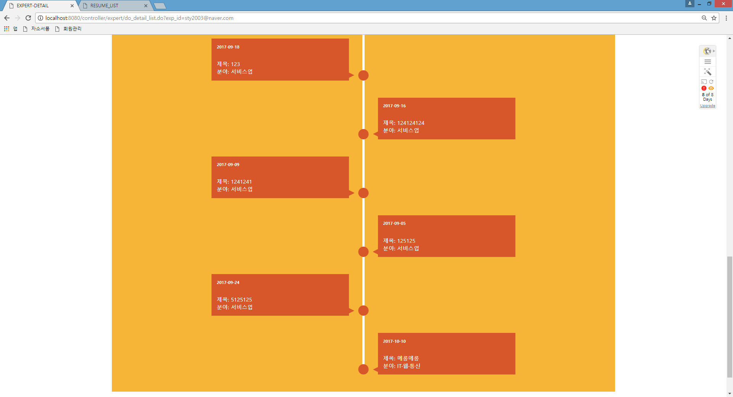
전문가-뷰(2)

Slide 48
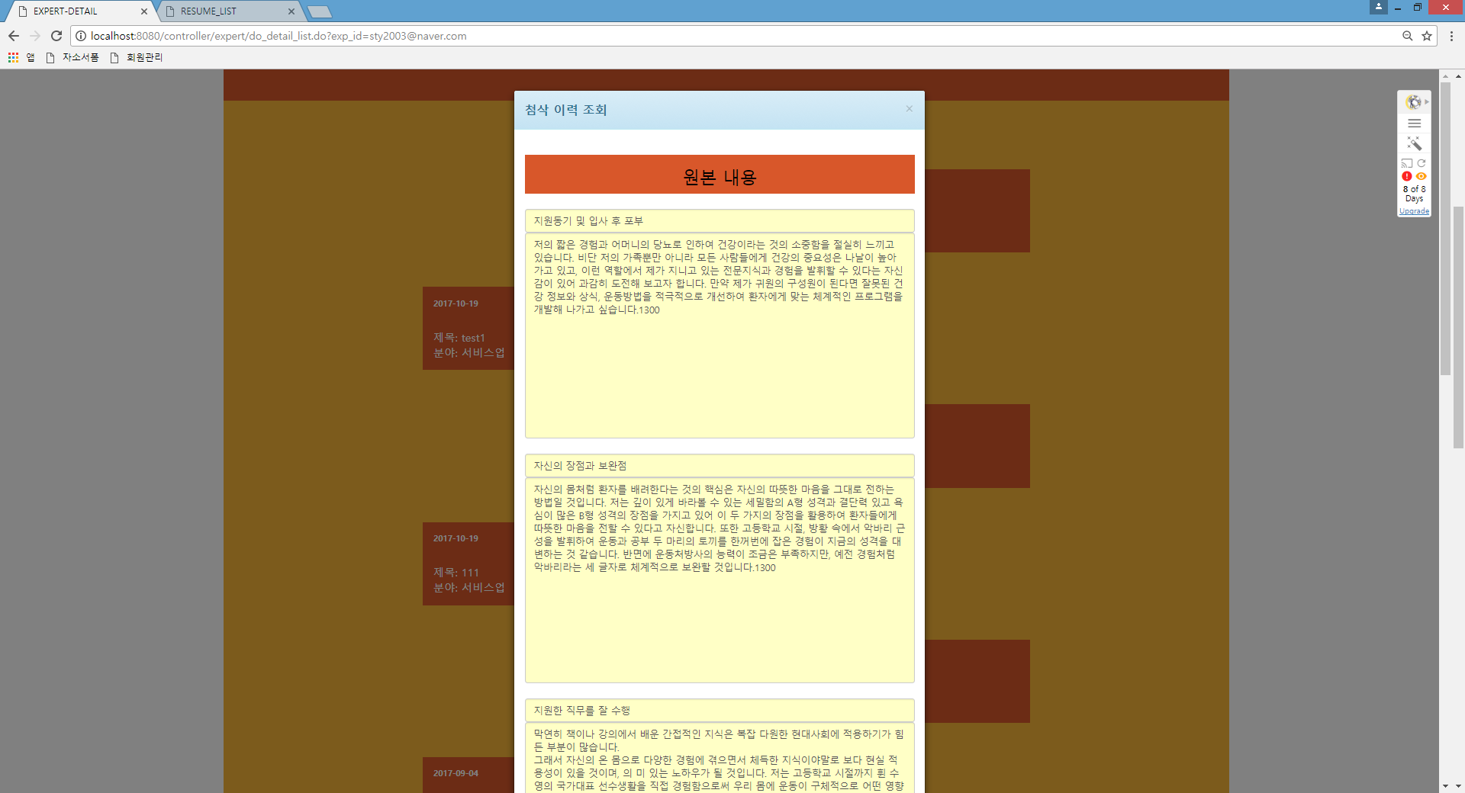
전문가-뷰-첨삭 이력(1)

Slide 49
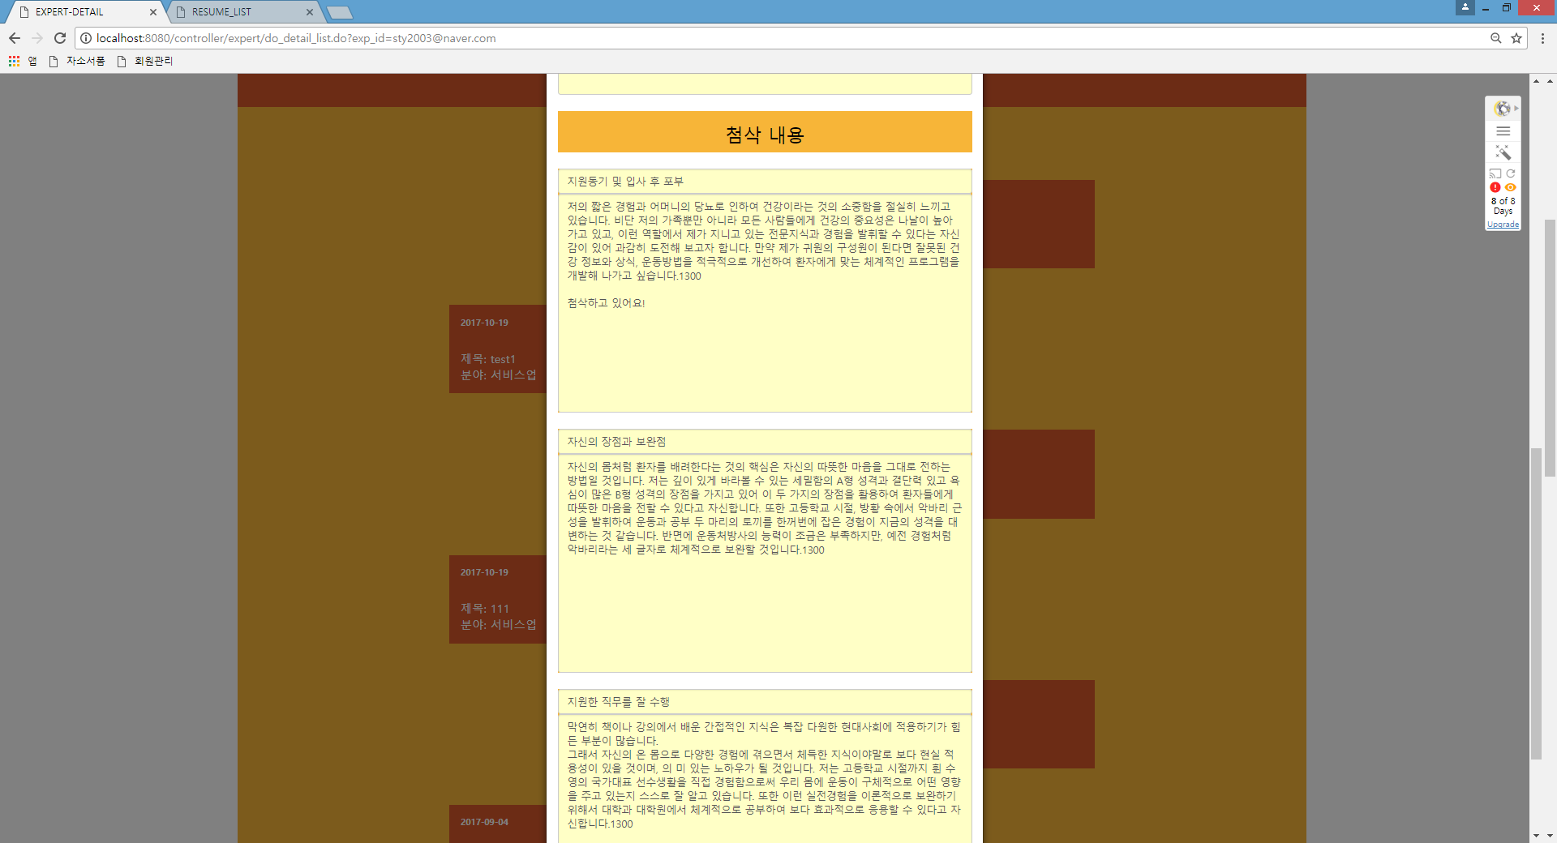
전문가-뷰-첨삭 이력(2)

Slide 50
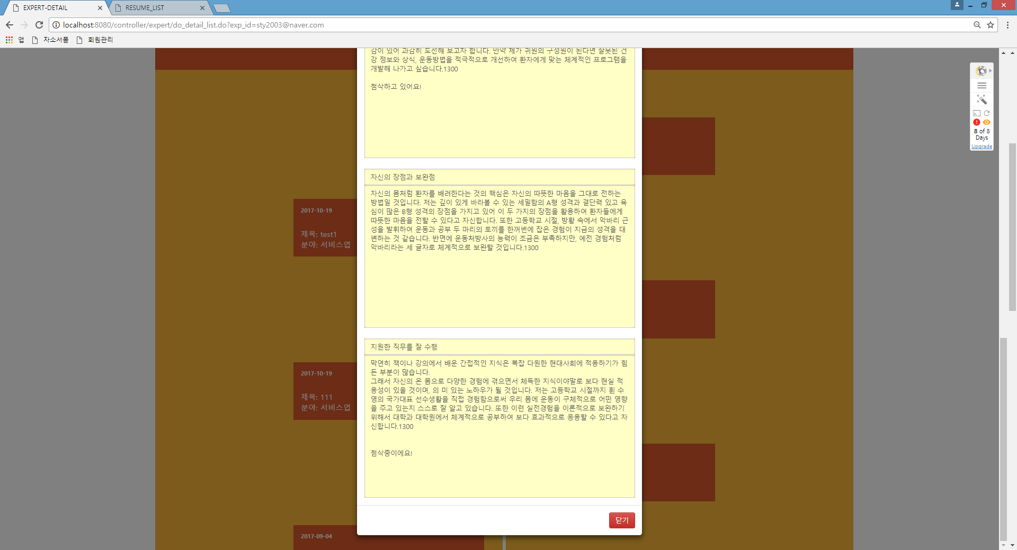
전문가-뷰-첨삭 이력(3)

Slide 51
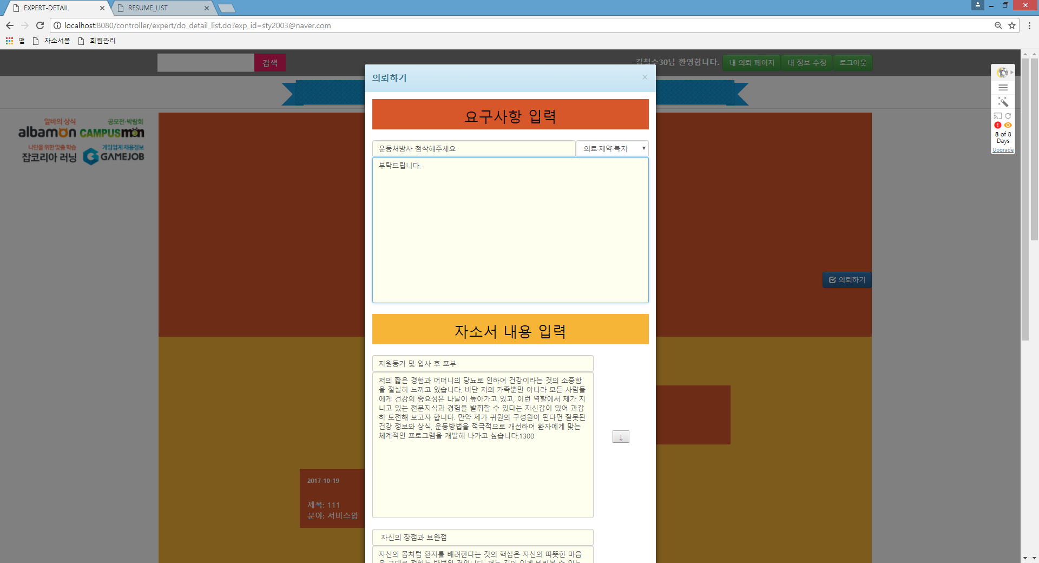
의뢰-의뢰하기(1)

Slide 52
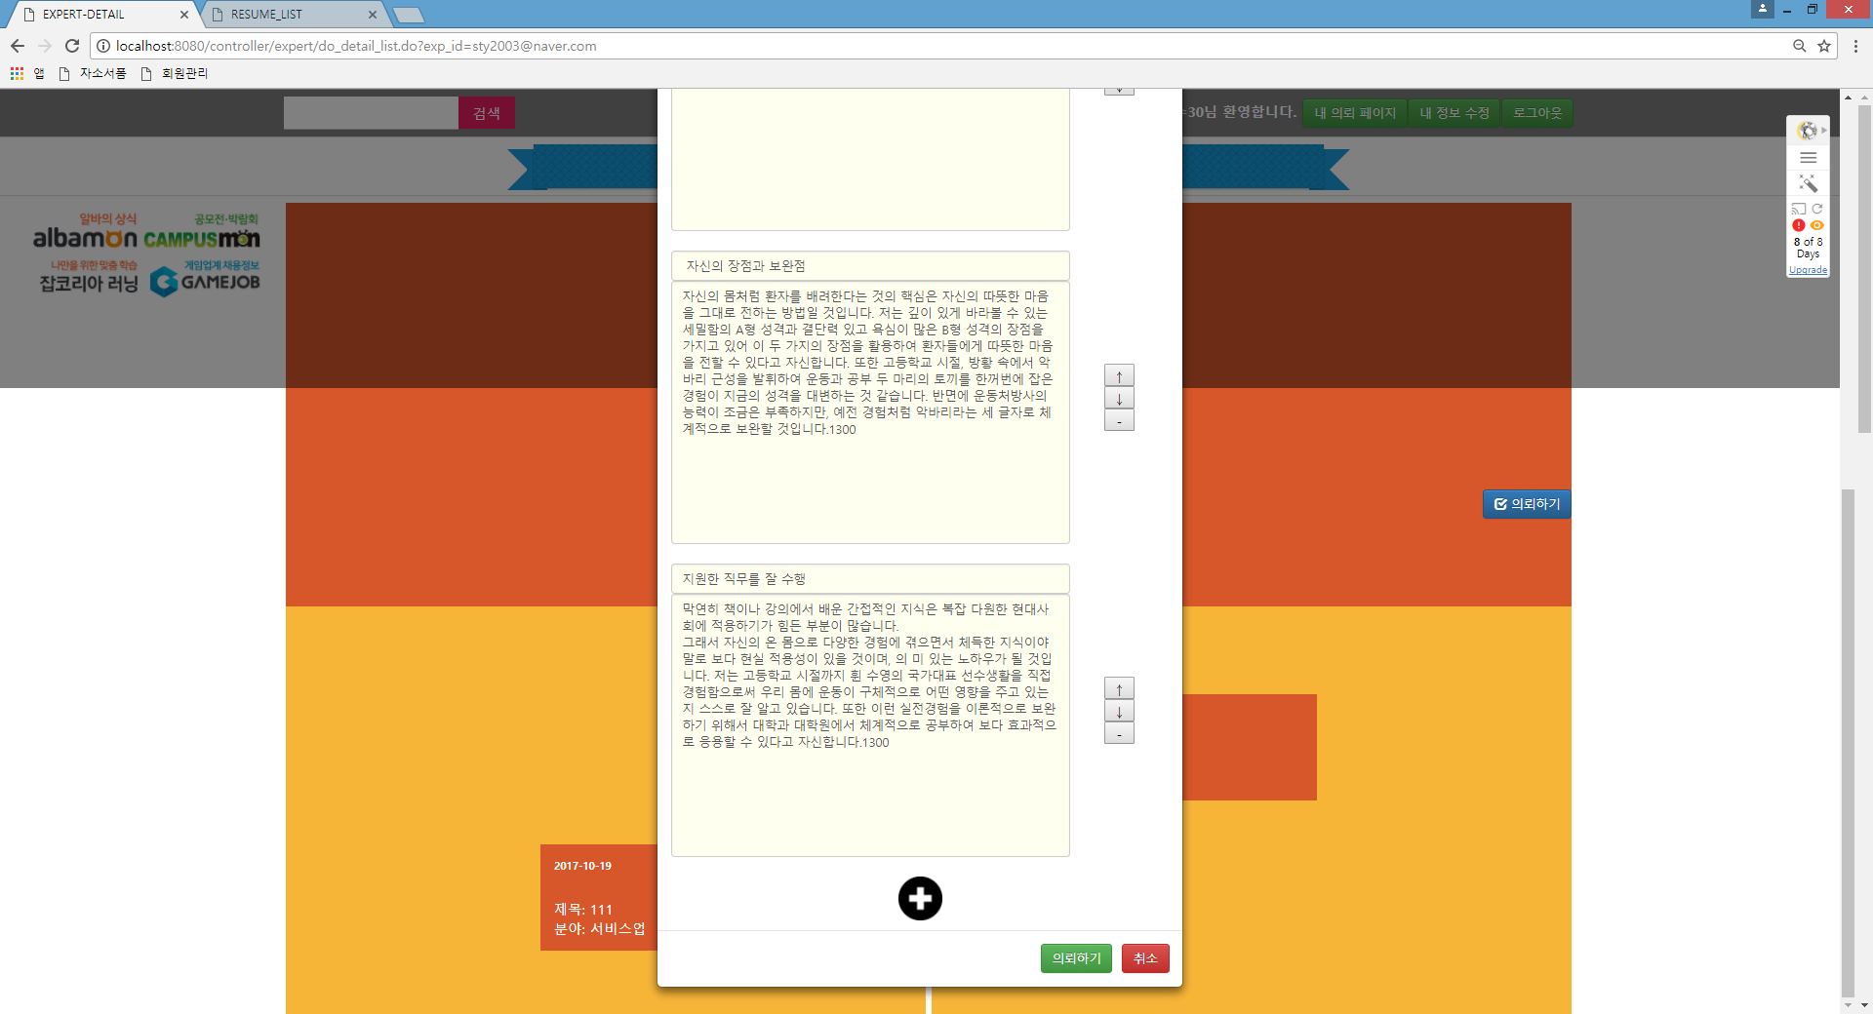
의뢰-의뢰하기(2)

Slide 53
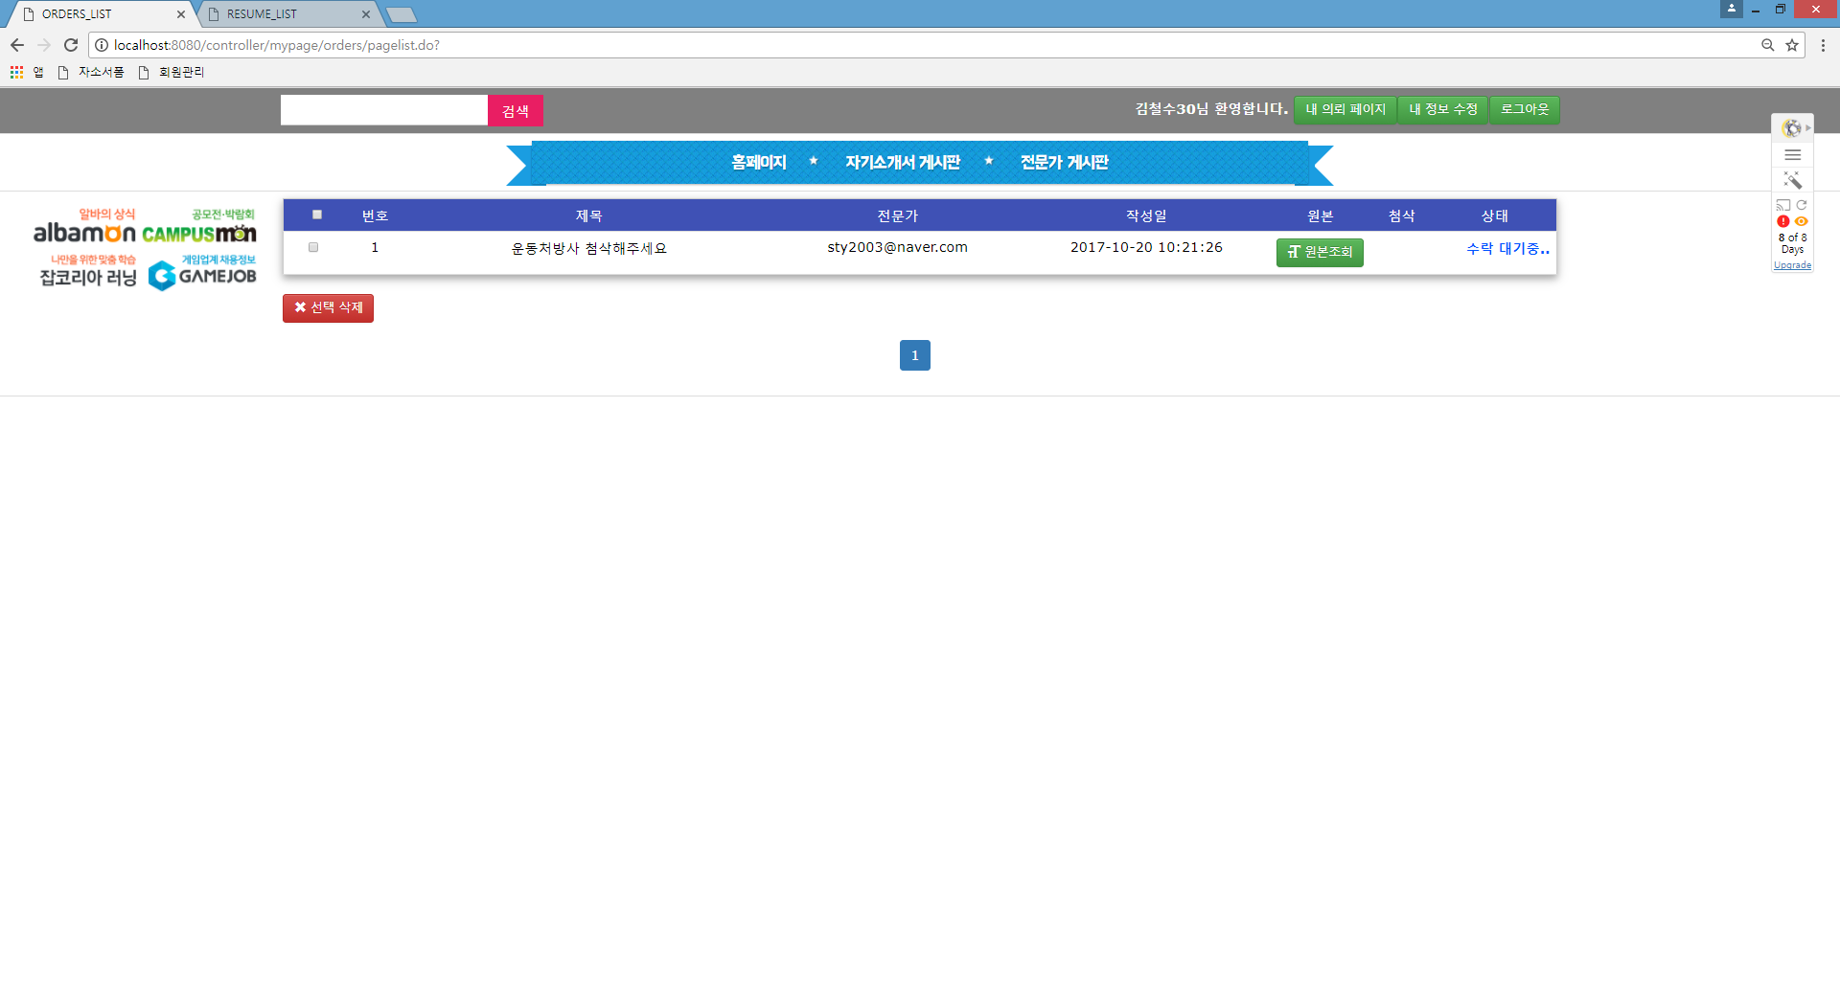
내 의뢰 페이지-일반(대기중)(1)

Slide 54
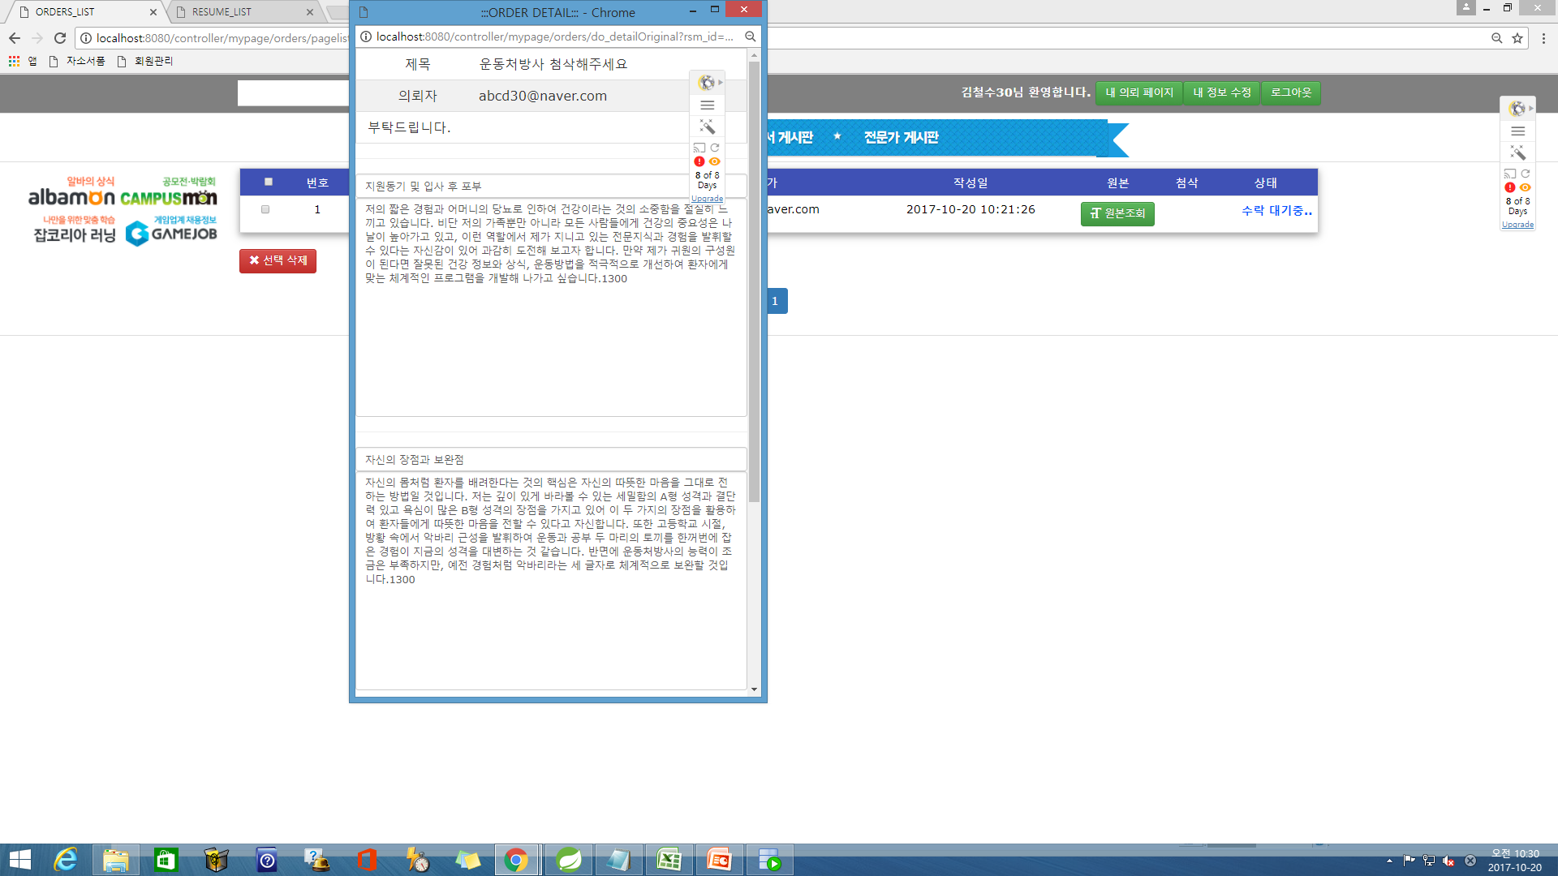
내 의뢰 페이지-일반(대기중) (2)

Slide 55
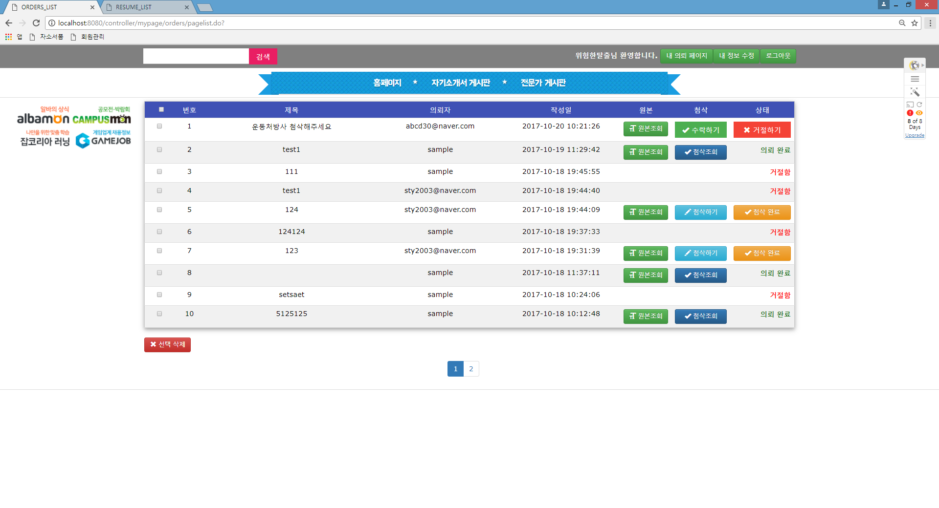
내 의뢰 페이지-전문가(대기중)(1)

Slide 56
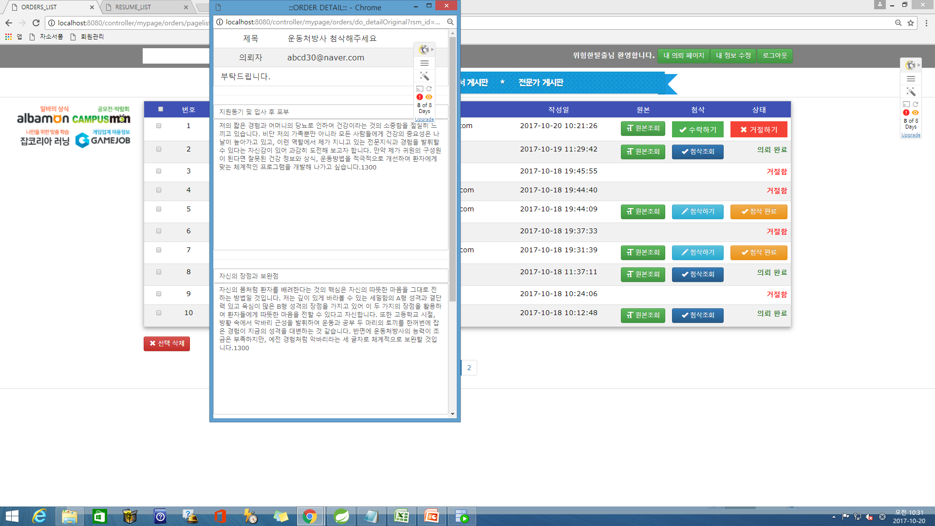
내 의뢰 페이지-전문가(대기중)(2)

Slide 57

내 의뢰 페이지-전문가(수락)

Slide 58

내 의뢰 페이지-전문가(첨삭중)(1)

Slide 59

내 의뢰 페이지-전문가(첨삭중)(2)

Slide 60

내 의뢰 페이지-일반(대기중)

Slide 61

내 의뢰 페이지-전문가(첨삭완료)

Slide 62

내 의뢰 페이지-일반(첨삭완료)(1)

Slide 63

내 의뢰 페이지-일반(첨삭완료)(2)

Slide 64

내 의뢰 페이지-일반(의뢰완료)

Slide 65

내 의뢰 페이지-삭제(1)

Slide 66

내 의뢰 페이지-삭제(2)

Slide 67

신고

Slide 68

로그인-관리자

Slide 69

신고 목록

Slide 70

신고 목록-게시물 보기

Slide 71

신고 목록-게시물 삭제(1)

Slide 72

신고 목록-게시물 삭제(2)

Slide 73

신고 목록-회원 강퇴(1)

Slide 74

신고 목록-회원 강퇴(2)

Slide 75

신고 목록-삭제(1)

Slide 76

신고 목록-삭제(2)

Slide 77

관리자 페이지

Slide 78

관리자 페이지-검색

Slide 79

관리자 페이지-정렬

Slide 80

관리자 페이지-관리자 추가(1)

Slide 81

관리자 페이지-관리자 추가(2)

Slide 82

관리자 페이지-관리자 추가(3)

Slide 83

관리자 페이지-관리자 추가(4)

Slide 84

관리자 페이지-강제 탈퇴(1)

Slide 85

관리자 페이지-강제 탈퇴(2)

Slide 86

메인-전체 검색(1)

Slide 87

메인-전체 검색(2)

Slide 88
QnA

Slide 89
감사합니다.

